Slide 1
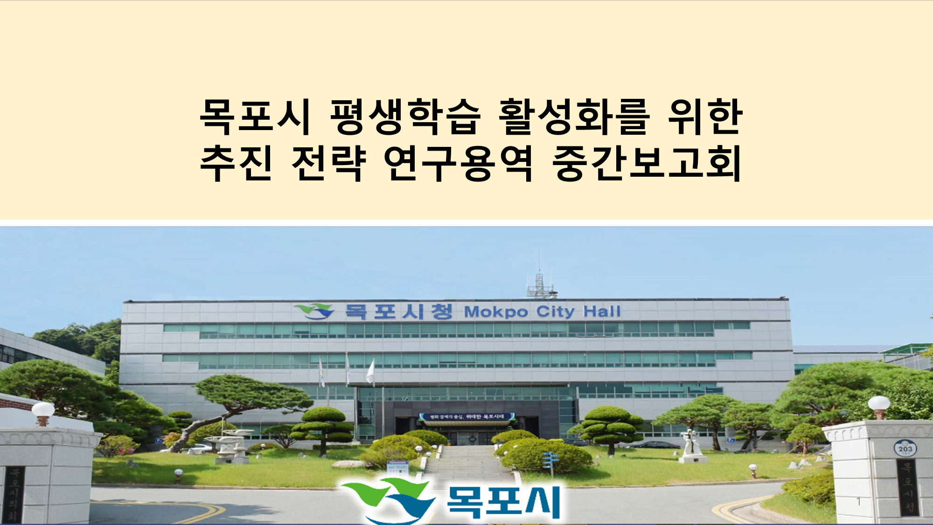
목포시 평생학습 활성화를 위한
추진전략 용역 연구보고서

Slide 2
제 출 문
목포시장 귀하
본 보고서를 목포시가 (사)평생교육사협회 전남지회에 의뢰한
『목포시 평생학습 활성화를 위한 추진전략 연구 용역』의
최종 보고서로 제출합니다.
2023년 9월 22일
(사)평생교육사협회 전남지회 지회장 최영수
책임연구원 정기영(세한대학교 교수)
공동연구원 최영수(세한대학교 교수)
정두배(세한대학교 교수)
유승창(고구려대학교 교수)
참여연구진

Slide 3
목 차
01 연구용역 과업 개요 4p
06 목포시 평생학습관 후보지 평가 65p
02 평생학습 정책 및 필요성 5p
07 국내 외 사례분석 69p
03 평생교육 정책변화 검토 13p
08 목포시 평생학습관 운영체계 및 방안 89p
04 목포시 평생학습 추진현황 36p
09 목포시 평생학습관 운영예산 및 교육과정 109p
05 집단심층면접 조사결과 분석 48p
10 향후 일정 121p

Slide 4
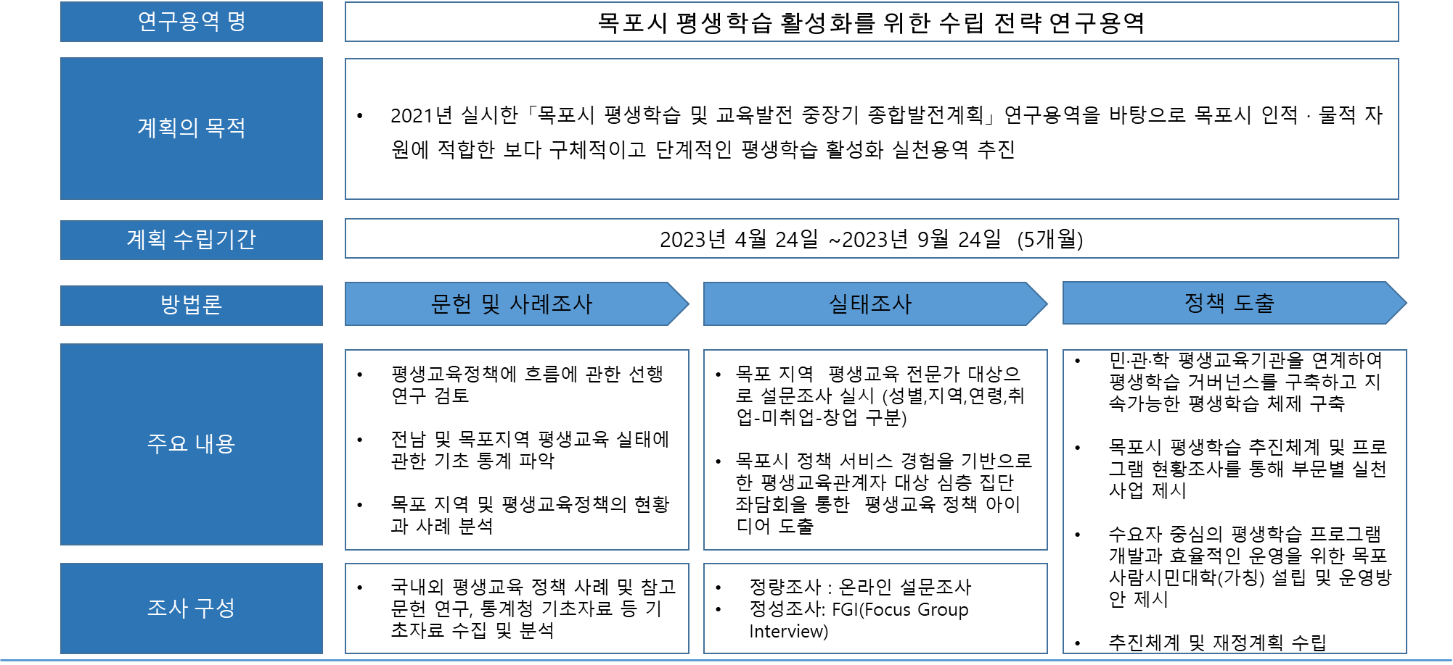
1. 연구용역 과업개요

Slide 5
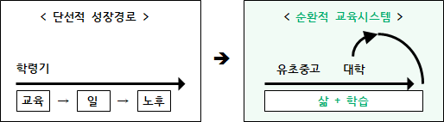
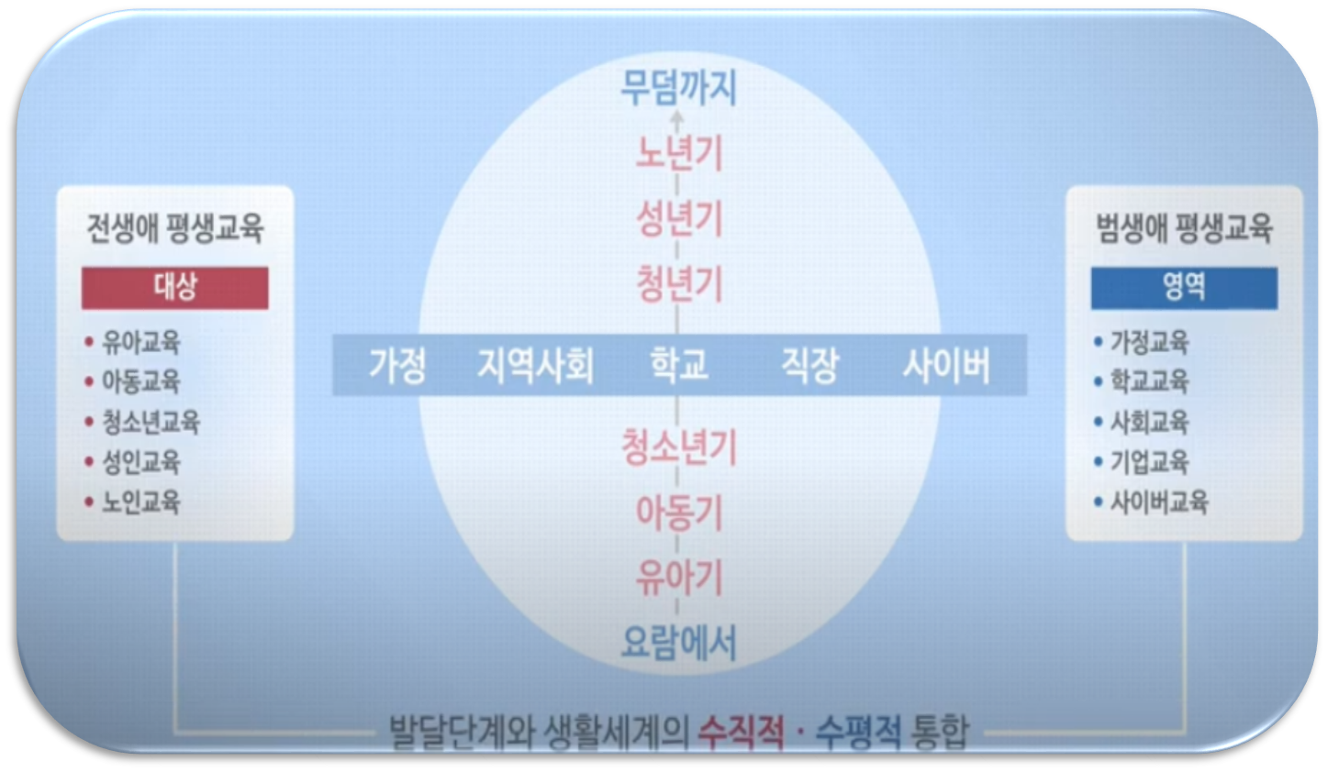
2. 평생교육정책 및 필요성
가. 제5차 평생교육진흥 기본계획(2023-2027)
“누구나 누리는 맞춤형 평생학습 진흥”
□ 이제는 새로운 교육 패러다임이 필요한 시점
우리나라 교육시스템은 유치원에서 출발하여 대학으로 끝나는 단선적 성장경로에 집중투자하는 형태
지금은 미래 불확실성의 증가로, 생애초기 성장경로를잘 마친 것만으로는 안정적인 삶을 보장할 수 없는 시대에 직면
* 디지털 대전환, 인공지능(AI) 발달 등 기술혁신에 따른 지식의 폭발적 증가로, 학습이 계속 필요
* “모든 근로자의 50%는 5년 내 재교육(re-skilling) 필요” (세계경제포럼, ’20년)
이제는 생애초기에‘교육을 마친다라는 생각에서 벗어나, 전 생애에 걸쳐 삶과 학습이 하나가 되는 교육 패러다임 필요

Slide 6
2. 평생교육정책 및 필요성
나. 평생학습 정책 대전화의 필요성
□ 평생학습으로의 교육 패러다임 전환은 시대적 요구
기술혁신, 미래 불확실성 증가로 지금 전 세계는 그 어느 때보다 계속 역량개발을 위한 평생학습의 중요성을 강조
* [독일]’19년, 유연한 평생학습체제를 강조한 ｢평생학습 국가전략｣ 수립
* “계속 학습(continuous learning)의 가치는 그 어느 때보다 중요” (포브스, ’20년)
기업에서도 ‘업스킬·리스킬’(up-skilling and re-skilling)을 핵심키워드로 주목하는 등 평생학습을 통한 역량강화
* 23년 기업교육 키워드 (휴넷, ’22년) : 업스킬/리스킬(40.7%), 디지털 전환(26.9%), 맞춤형 큐레이션(13.8%)
□ 평생학습 정책의 대전환 필요
그간의 평생학습 정책은 생애초기 성장경로에서 이탈한 사람에 대한 학력보완 또는 여가선용 수단으로 주로 활용
* 예) 학점은행제, 선취업-후진학, 복지 차원의 다양한 평생학습 프로그램 등
- 그 결과, 평생학습은 제도권의 정규교육을 보완하거나 필수적인 교육이 아닌 선택적 교육이라는 이미지
이제는 평생학습 정책을 기술혁신 시대에 미래 불확실성에대처할 수 있도록 돕는 필수적인 재교육·향상교육 정책이자,
누구나 언제든 자신의 가치실현과 정신적 풍요를 누릴 수 있게 돕는 삶의 질 향상지원정책으로 재정립할 필요

Slide 7
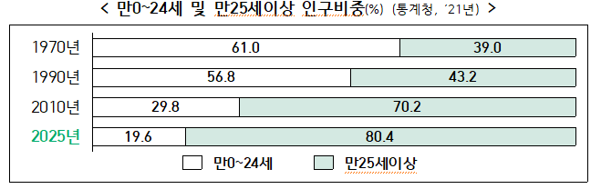
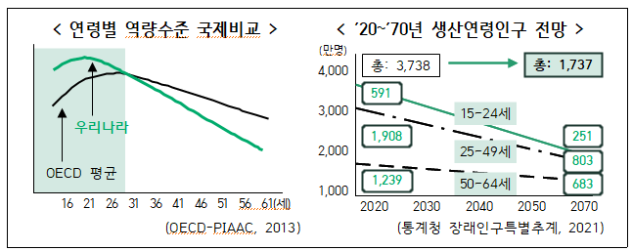
2. 평생교육정책 및 필요성
□ 국민의 지속적인 역량개발이 국가의 미래를 좌우
기술혁신에 의한 지식의 폭발적 증가는 학교교육 이후 평생학습을 통한 지속적인 역량개발의 필요성제기
* 노동자의 약 절반은 향후 5년간 재교육(reskilling) 필요(WEF, 20년)
* 2040년까지 21세 이상 성인의 평생학습시간 3배 증가 예상 (MS, 20년)
- 국민은 신기술 혁신, 미래 불확실성 증가에 대응하여, 성인기 재교육·향상교육을 생존의 문제로 절감
* 직장인 95%는 자기계발 필요성, 36%는 강박감느껴 (잡코리아, 20년)
우리나라는 국민의 80% 이상이 25세 이상 성인이므로, 성인기 역량향상 정책이 국가 성장동력의 핵심
* 고숙련 일자리 비중이 큰 국가일수록 평생학습에 대한 투자가 커 (OECD, 20년)
우리나라는 성인기에 들어 역량이 급감하고 생산연령인구 감소까지 예측되어, 특단의 대책 필요
* 생산연령인구(만15~64세)전망(만명): (20년) 3,738 → (30년) 3,381 (9.6%↓)

Slide 8
2. 평생교육정책 및 필요성
□ 대학을 국민 역량개발에 적극 활용할 필요
대학은 교육기관 중 가장 우수한 인적·물적 인프라를 보유하고 있어, 신기술분야 재교육·향상교육등에 가장 적합
기술진보가 빠를수록 인지능력, 사회⋅정서적 능력과 같이 여러 직무에 두루 활용할 수 대학의 범용성 있는 역량강화형 교육이 더욱 중요
대학 교육환경은 아직 학령기 및 학위과정 중심으로 되어있어, 대학은 성인기에 접근하기 어려운 교육기관
* 대학 등 형식교육을 통한 평생학습참여율 : (한국) 0.8% vs. (덴마크, 핀란드, 영국 등) 10% 이상 (교육부, OECD, 21년)
- 국민은 대학을 통해 평생학습에 참여하고 싶어도, 재직자 등에게는‘시간 부족’이 가장 큰 장애
* 연령별 참여 의사(%): (50대) 74.9 (40대) 85.4(30대) 80.7 (20대) 71.0
대학을 지역사회 평생교육기관으로 적극 활용함으로써, 대학의 위기, 지역 인구소멸 위기 등에 대처할 필요
*“고등교육 보편화 현상은 이제 글로벌 트렌드가 되었으며, ‘보편 접근(universal access)’ 또는 ‘개방 접근(open access)’체제로의 전환이 요구됨” (KEDI, ’21년)
지역과 지역대학 간 연계·협력을 통한 지역성장, 지역 정주여건 개선 등은 상생적 국가 균형발전 전략
* [미국 : 하버드 익스텐션 스쿨]본교 학생이 아닌 지역주민 대상 평생교육 운영
[일본]문부과학성에서 COC(Center of Community)등 지역-대학 연계사업 추진

Slide 9
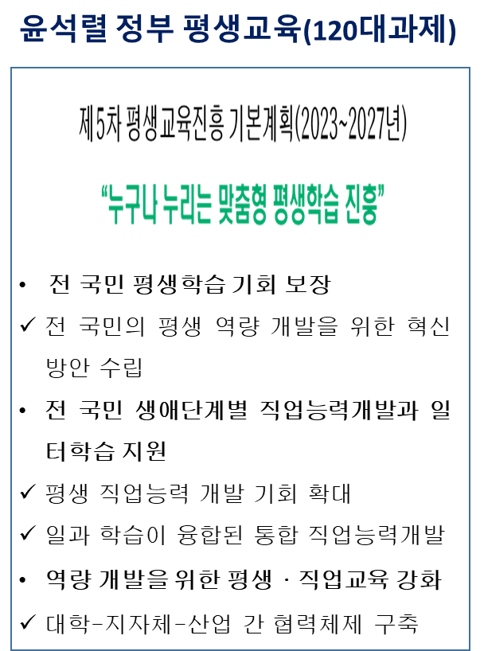
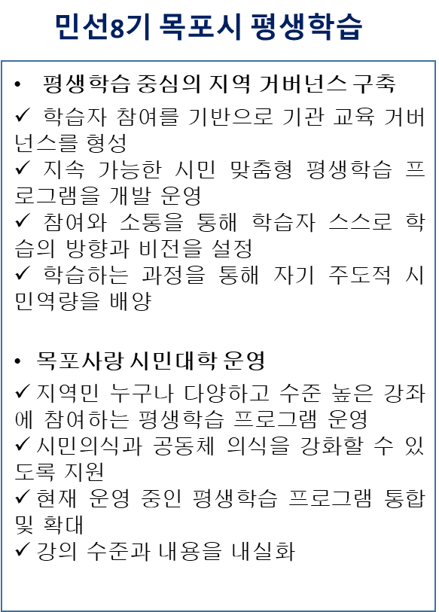
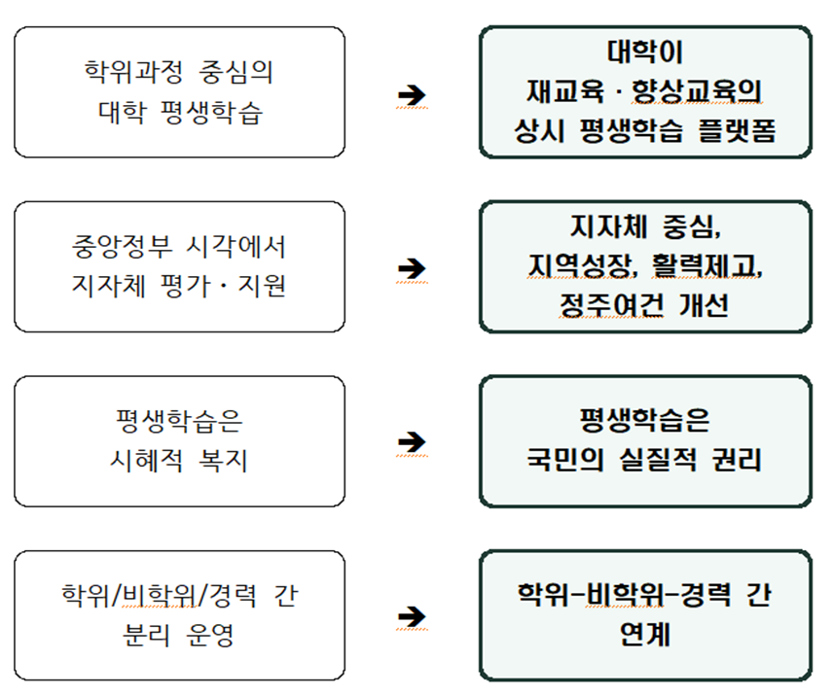
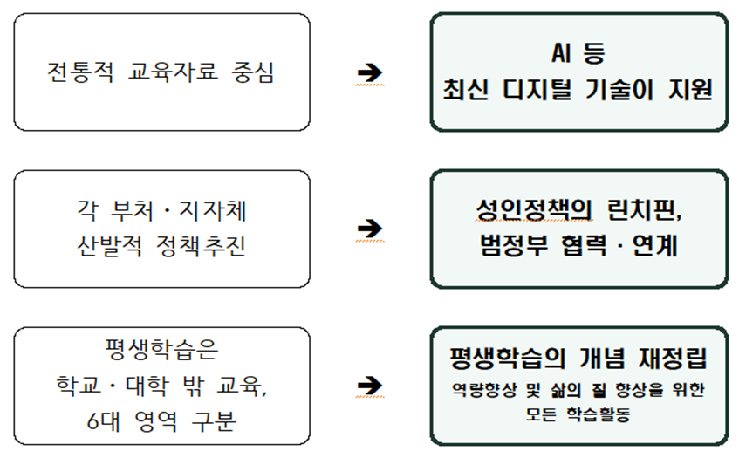
2. 평생교육 정책 및 필요성
다. 미래형 학습도시 목포를 위한 시민맞춤형 평생학습 정책 수립
평생학습 패러다임의 대전환

Slide 10
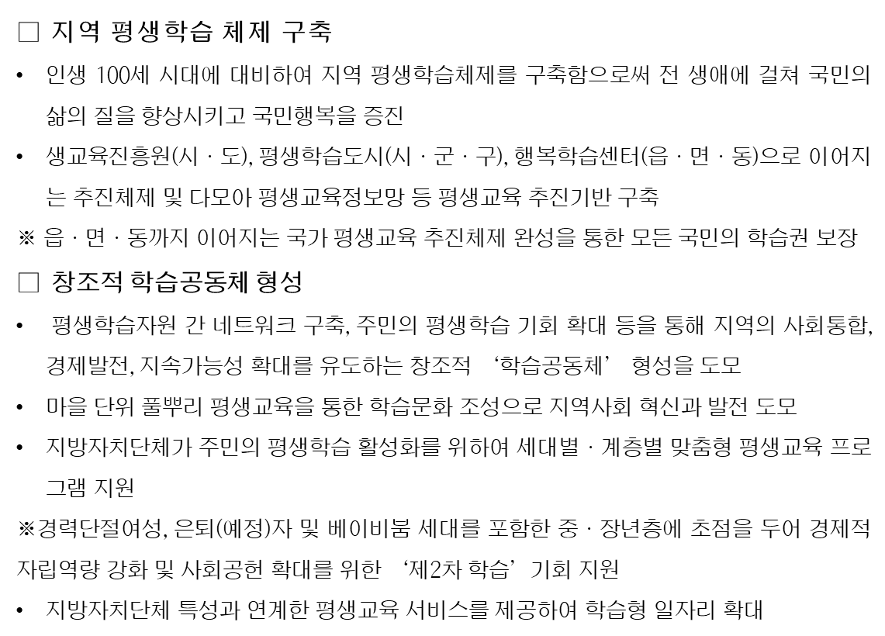
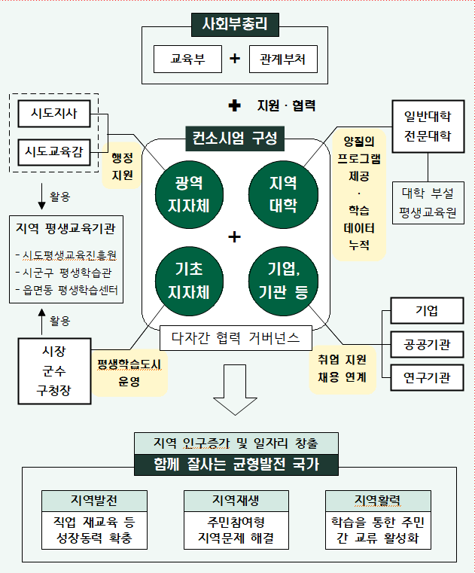
2. 평생교육 정책 및 필요성

Slide 11
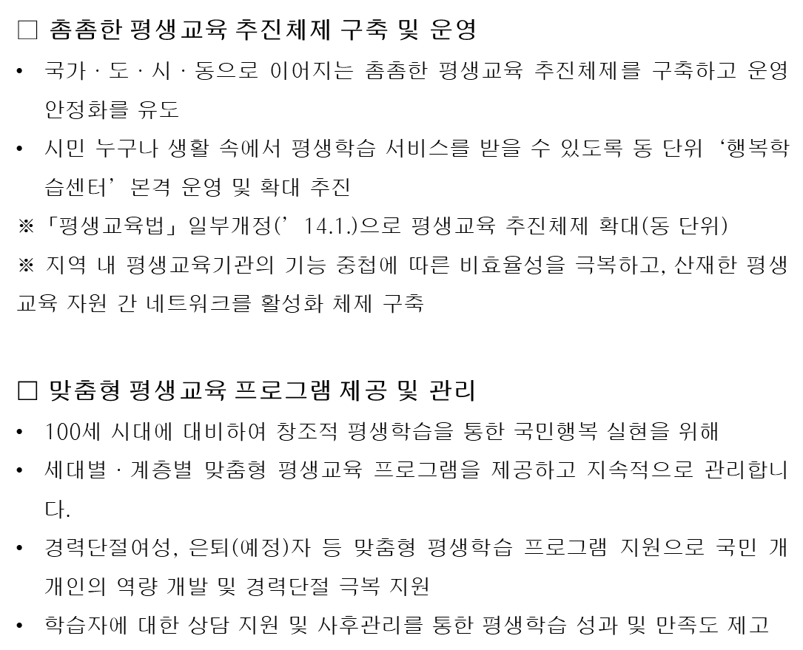
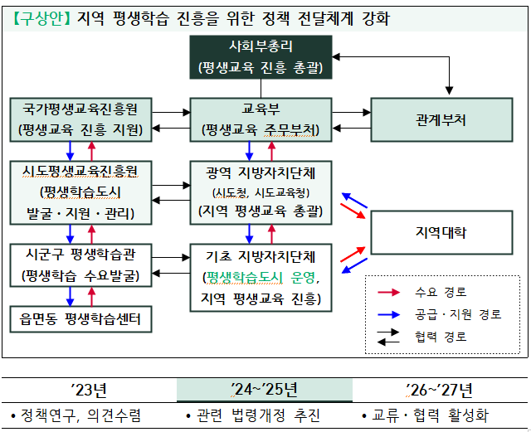
2. 평생교육 정책 및 필요성

Slide 12
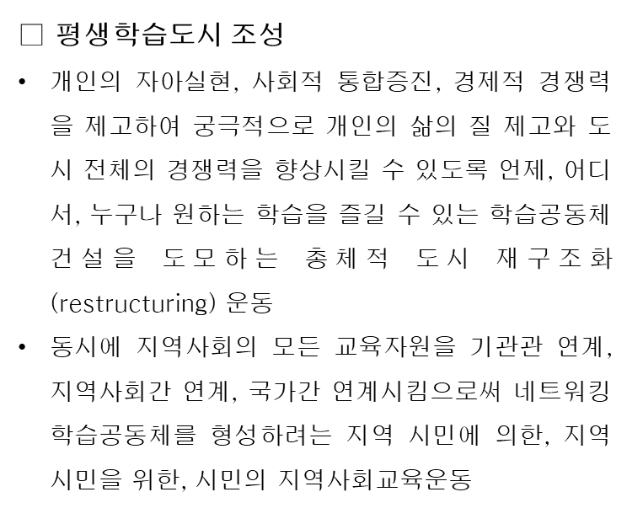
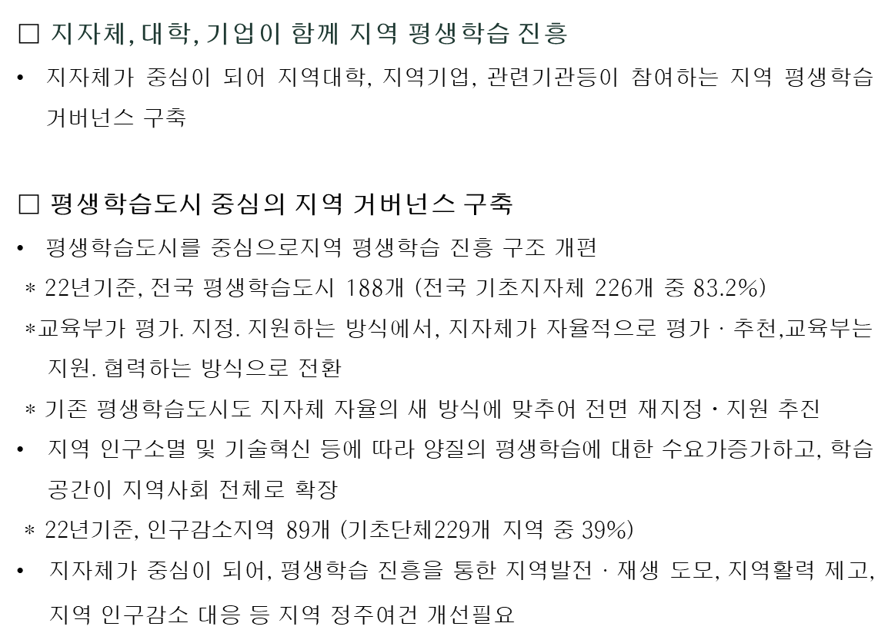
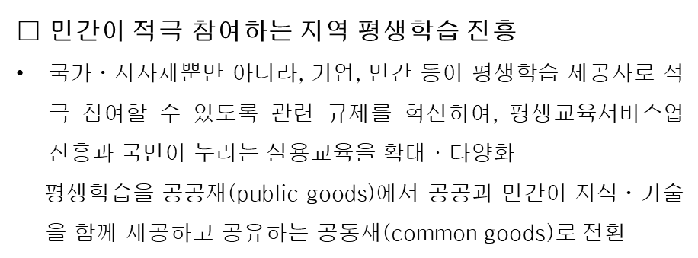
2. 평생교육 정책 및 필요성

Slide 13
3. 평생교육 정책변화 검토
가. 국내 주요 평생교육 정책의 변화
연도별 | 1980년대 | 1990년대 | 2000년~2007년 | 2008년~현재
정책방향 | 사회교육정책 추진 | 평생교육 개념 도입 | 평생교육진흥 정책 대두 | 평생교육정책의 전환
평생교육법 | 1980년 헌법에 ‘국가의 평생교육진흥의무’ 명문화 1982년 ‘사회교육법’ 제정 공포 | 1990년 정부조직법 개편, 교육부장관에게 평생교육 관련 업무 수행할 의무 명시 1990년 ‘독학에 의한 학위취득에 관한 법률’(제4227호)제정 1997년 ‘학점인정 등에 관한 법률’(제5275호)제정 1999년 ‘사회교육법’에서 ‘평생교육법’으로 개정 | 2007년 ‘평생교육법’전부 개정 *2002년 ‘인적자원개발지원법’제정 | 2008년 국가평생교육진흥원 설립 2009년 ‘평생교육법’일부 개정,평생학습계좌제 제도기반 마련 2011년 부산광역시,대전광역시,충청북도 평생교육진흥원 개원 2013년 인천광역시,광주광역시,경상북도 평생교육진흥원 개원
평생교육 진흥 기본계획 |  | 1996년 평생교육종합계획 수립 | 2002~2006년 제1차 평생교육진흥기본계획 *제12차 국가인적자원개발기본계획 수립 및 시행 | 2008~2012년 제2차 평생교육진흥기본계획 2013~2017년 제3차 평생교육진흥기본계획
주요 정책사업 | 학력인정평생교육시설 운영 대학사회교육원(평생교육원)설치 학교와 연계된 지역사회교육 확대언론사 및 백화점 부설 문화센터 등 민간 평생교육기관 확대 사내대학 설치 | 1990년 독학학위제 운영 시작 1997년 평생교육백서 발간 1998년 학점은행제 운영사업 개시 | 2000년 평생교육사 양성‧자격 제도 시행 2001년 평생학습도시 조성사업 시작 2001년 제1회 전국평생학습축제 개최 2004년 제1회 평생학습대상 개최 2006년 성인문해교육지원사업 시작 | 2008년 대학중심의 평생확습 활성화 지원사업 2010년 평생학습계좌제 시작 2012년 제1회 대한민국 평생학습박람회 개최 2012년 다모아 평생교육정보망 구축사업 시작

Slide 14
3. 평생교육 정책변화 검토
나. 평생학습 대전환
□ 평생학습 진흥방안 기본방향
시대적 요구에 부합하는 평생학습 대전환 | 정부 주도의 공급자 중심에서 국민 관점의 수요자 중심으로 | 3대 핵심키워드 지속가능성, 기회, 연계
디지털 대전환 등 기술혁신과 인구구조 변화를 시대적 요구로민감하게 인식하고, 평생학습 정책의 패러다임을 전면 전환 | 국민 관점에서 과감한 규제혁신과 획기적 지원추진 지금까지 20년간 정부 주도의 정책기반 마련에 힘써왔다면,앞으로의 20년은 국민 관점의 정책추진에 총력 | 지속가능성: 국민의 계속 성장을 위한 평생학습 정책을 추진하고, 데이터 등 기반으로 정책을 지속 고도화 기회: 모든국민에게 실질적인 평생학습 기회를 제공하고, 평생학습을 국가·지자체의 성장과 도약을 위한 기회로 활용 연계:국민의 다양한 학습경험이 연계될 수 있는 체제를 구축하고, 평생학습을 구심점으로 국가-지자체-민간이 연계·협력

Slide 15
3. 평생교육 정책변화 검토
□ 추진체계도
□ 6대 핵심과제
비전 | 누구나 계속 도약할 수 있는 기회, 함께 누리는 평생학습사회
정책목표 | ∙ 전 국민의 삶의 질 향상을 위한 평생학습 진흥 ∙ 국가-지자체-민간이 함께 건설하는 평생학습사회 ∙ 디지털 기반 맞춤형 평생학습 환경 마련
키워드 | 지속가능성, 기회, 연계
과제 | 거버넌스 구축으로 범정부 협력 강화, 데이터 기반 정책, 안정적 재원 마련
기대효과 | 경제·일자리생산성 제고, 행복감 충족삶의 질 향상 국민통합양극화 해소, 지역 활력지역 학습활동
1 | 평생학습 상시플랫폼으로서 대학의 역할 확대
2 | 지자체, 대학, 기업 등이 함께 지역평생교육 진흥
3 | 3050 생애도약을 위한 평생학습 지원
4 | 사각지대 없는 따뜻한 평생학습사회
5 | 다양한 경력, 자격, 학력 등의 연결 강화
6 | 인공지능 등 디지털 기반 맞춤형 평생학습 체제

Slide 16
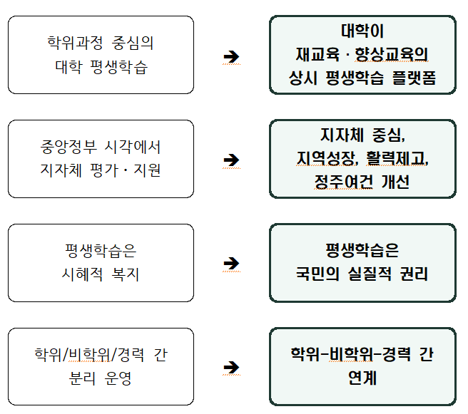
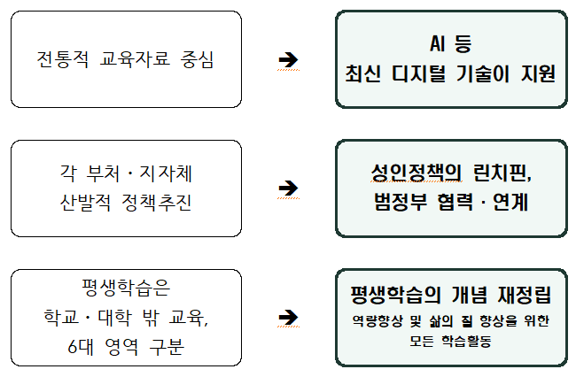
3. 평생교육 정책변화 검토
□ 평생학습 대전환

Slide 17
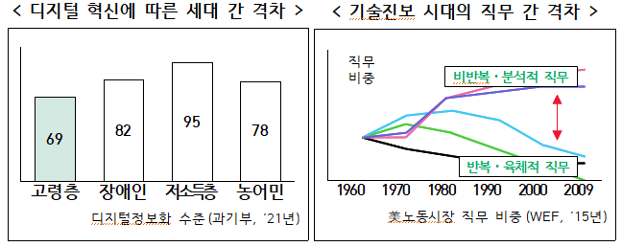
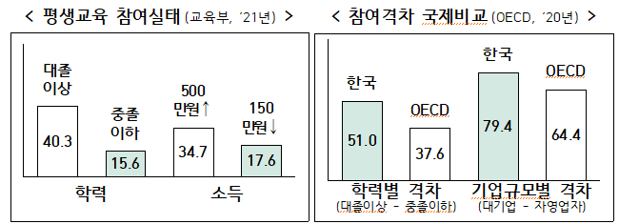
3. 평생교육 정책변화 검토
다. 정책적 목표
□ 평생학습은 국민 간 격차 해소의 효과적 정책수단
우리나라는 소득 선진국의 반열에 올라섰으나, 진정한 선진국이 되기 위해서는 국민통합 등 사회적자본이 중요
* 사회적자본 : 국민통합, 사회적 관계망, 국민 간 신뢰, 사회에 대한 신뢰 등
더 나은 삶, 살기 좋은 사회 등 국민 삶의 질 향상을 위해, 사회적자본 증진은 앞으로 우리사회의 화두
* “사회적자본은 불평등, 양극화 심화 등 사회경제적 위기를 풀어갈 열쇠”(로버트 퍼트넘, 아시아미래포럼, 22년)
평생학습은 기술진보 시대에 일어나는 국민 간 격차해소를위해 필수적이며, 이를 통해 사회적자본 증진에 기여
* [영국]사회적자본을 위해 평생학습 정책의 중요성 강조 (한국지방행정硏, 20년)
* 평생학습은 더 향상된 사회적 화합과 통합에 기여(UNESCO, 20년)
우리나라 저학력․저소득층의 평생학습 참여율은 외국에 비해 크게 낮아, 취약계층에 대한 집중지원필요

Slide 18
3. 평생교육 정책변화 검토
□ 평생학습 관점에서의 유연한 학습·성장경로 요구
오늘날은 학교나 대학이 아니더라도 다양한 경로를 통해 학습자가 원하는 다양한 학습을 할 수 있는 시대
- 특히, 코로나19로 인한 디지털 대전환의 촉발로, 온라인 지식콘텐츠생산․공유․거래 등이 그 어느 때보다 활발
시대변화에 맞추어 학습자의 자율적인 다양한 학습경로를 인정함으로써 학습·성장경로의 지평을 확대할 필요
- 전통적인 학위과정/비학위과정이라는 이분적 사고에서 벗어나 학위-비학위과정 간 연계를 강화하고,
- 대학, 일터, 자격, 온라인․모바일 등의 여러 학습경험을 누적하여 학위 등을 인정받을 수 있는 제도적 지원이 중요
* [국정과제 81번] “정규교육 이외 프로젝트 활동과 마이크로디그리 등 교육・경험・자격 이력을 누적하고,
이를 증명할 수 있는 디지털 배지 부여”
□ 인공지능을 활용한 맞춤형 평생학습 시대의 도래
AI는 개인별 맞춤형 학습을 가능케 하므로, 학습자 연령․교육수준 등이 다양한 평생학습 분야에서 AI 활용은 효과적
최근 에듀테크(Edu Tech) 시장의 급성장으로, 학령기 외의 성인기 학습을 지원하는 AI 기술발전도 더욱 빨라질 것으로 전망
* 세계 에듀테크 시장규모(억$) : (18년) 1,530 → (25년) 3,240
* AI 등 에듀테크 시장규모(억$) : (18년) 40 → (25년) 224 (Holon IQ, ’20년)

Slide 19
3. 평생교육 정책변화 검토
라. 중앙정부의 평생교육정책 분석
□ 평생학습 정책은 범정부 성인정책의 ‘린치핀’
* 린치핀(Linchpin) : 마차 바퀴 축에 꽂는 핀, 꼭 필요한 동반자라는 외교용어
국민의 지속적인 역량향상과 사회적자본 증진은 부처 간 협력은 물론 국가 및 지자체의 협력이 필수
평생학습 정책은 그 대상과 기대효과가 다양하여, 국가 및 지자체 간 협력의 구심점으로 적합
우리나라 성인의 평균학력은 세계 1위가 전망되므로, 갈수록 평생학습에 관한 관심․참여는 높아질 것으로 예상
* 학력에 따른 평생학습참여율 : (대졸↑) 40.3%(중졸↓) 15.6% (교육부, ’21년)
다양한 성인정책이 평생학습과 결합하게 되면, 국민의 정책수용도도 점차 높아질 것으로 전망
정당성 측면에서 국민의 평생에 걸친 역량개발을 위한 교육권 보장은 헌법이 추구하는 가치
* ｢대한민국헌법」 제31조제5항 : 국가는 평생교육을 진흥하여야 한다.
* 헌법 모든 조문 중 유일하게‘진흥’이라는 단어를‘평생교육’에 쓰며, 그 중요성과 국가의 역할 강조
󰁾 ｢평생학습 진흥방안｣(’23~’27년) 수립을 통해, ➊ 시대적 요구에 부합하는 평생학습 대전환추진
➋ 국민 역량의 지속 향상및 삶의 질 제고 ➌ 국가 재도약을 위한 동력 확보와 사회적 통합에 기여

Slide 20
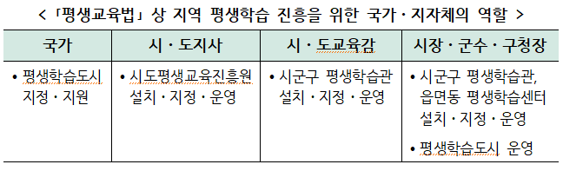
3. 평생교육 정책변화 검토
□ 지자체, 대학, 기업이 함께 지역 평생학습 진흥
지자체가 중심이 되어 지역대학, 지역기업, 관련기관등이 참여하는 지역 평생학습 거버넌스 구축
□ 평생학습도시 중심의 지역 거버넌스 구축
평생학습도시를 중심으로지역 평생학습 진흥 구조 개편
* 22년기준, 전국 평생학습도시 188개 (전국 기초지자체 226개 중 83.2%)
*교육부가 평가․지정․지원하는 방식에서, 지자체가 자율적으로 평가·추천,교육부는 지원․협력하는 방식으로 전환
* 기존 평생학습도시도 지자체 자율의 새 방식에 맞추어 전면 재지정・지원 추진
지역 인구소멸 및 기술혁신 등에 따라 양질의 평생학습에 대한 수요가증가하고, 학습공간이 지역사회 전체로 확장
지자체가 중심이 되어, 평생학습 진흥을 통한 지역발전·재생 도모, 지역활력 제고, 지역 인구감소 대응 등 지역 정주여건 개선필요자지자체 중심의 지역

Slide 21
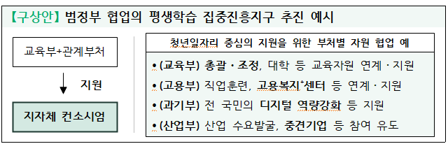

3. 평생교육 정책변화 검토
□ 평생학습 집중진흥지구 신설 (범정부 협업)
우수 평생학습도시또는 특별 지원이 필요한*평생학습도시를선정하여, 해당 지역의 평생학습 진흥을 3년간 집중지원
* 예) 인구감소지역, 지역산업 전환 대응 재교육 필요 지역, 고령층 다수 지역 등
광역+기초지자체(교육청 포함)중심으로 컨소시엄을 구성하고,대학, 기업, 관련기관등 다양한 교육 주체가 참여
중앙정부는 사회부총리 중심의 협력 프로세스를 운영*하고, 부처별 자원을 활용해 지자체 중심의 컨소시엄을 지원
* 평생학습 집중진흥지구 지원상황 등을 사회관계장관회의 정기 안건으로 추진
각 지자체의 산업특성·인구지형·교육인프라 여건등을 고려하여, 평생학습도시의 다채로운 특성화·고도화 등 추진
특성화 등 분야별 우수 평생학습도시를 선정․지원하고, 선정과정에서 광역지자체(시도평생교육진흥원)역할 강화
지역주민 취업률 증가, 삶의 질 개선 등 지역 정주여건 개선의 우수모델로 운영

Slide 22
3. 평생교육 정책변화 검토
□ 국가·지자체 역할 확대 및 정책 전달체계 강화
국가․지자체가 지역 평생학습 진흥을 위해 연계·협력할 수 있는 방향으로 주체별 역할 확대·강화추진
* 정책연구, 의견수렴 등을 거쳐 주체별 추가적인 역할 부여 등 법제화 추진
체계적․효율적 지역 평생학습 진흥을 위해, 국가․지자체간 수직적·수평적 정책 전달체계 강화
공공 평생교육기관에 행정·교육 전담인력배치 의무화
기초지자체의 평생학습 수요에 대응하여 광역지자체가 프로그램을 지원하는 등 수요-공급 형태의 수직적 연계강화
시도청-시도교육청 간 평생학습 관련 협의회 개최 활성화 등 지자체 내 수평적 교류․협력 계기를 지속 확대
* 예) 평생학습을 위한 초중고교 등 활용에 관한 협의회 개최, 전국학부모지원센터중심으로 각 지역 학부모지원센터(전국 103개, 22년) 간 연계 강화 등

Slide 23
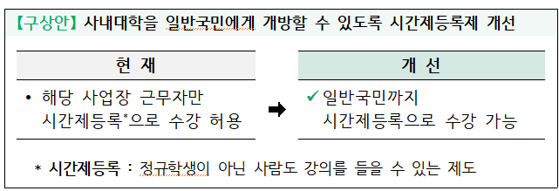
3. 평생교육 정책변화 검토
□ 민간이 적극 참여하는 지역 평생학습 진흥
평생교육기관 설립조건 규제등으로 인해, 기업, 민간 등의 지식・기술이 사회적으로 충분히 공유・거래되지 못하는 상황
- 기업 사내대학을 설치・운영할 수 있으나, 자사직원 대상 교육만 가능
* 사내대학 :기업이 설치・운영하는 학력인정(전문학사, 학사) 평생교육기관
국가・지자체뿐만 아니라, 기업, 민간 등이 평생학습 제공자로 적극 참여할 수 있도록 관련 규제를 혁신하여,
- 평생교육서비스업 진흥과 국민이 누리는 실용교육을 확대·다양화
- 평생학습을 공공재(public goods)에서 공공과 민간이 지식・기술을 함께 제공하고 공유하는 공동재(common goods)로 전환 필요
- 주민 전담반, 통합반을 운영할 수 있고, 모집전형, 교육과정, 수업료 책정 등은
기업 자율로 결정 (일반국민 대상 과정은 100% 원격수업 운영 가능)
- 사내대학을 통해 현장 교육을 접하고, 학점까지 취득(학점은행제 학점누적)
사내대학을‘우수 학습기업’(교육을 통해 사회적 가치를 실현하는 기업) 지정
* 우수 학습기업에 대한 표창, 정책자금 지원 등 인센티브 추진

Slide 24
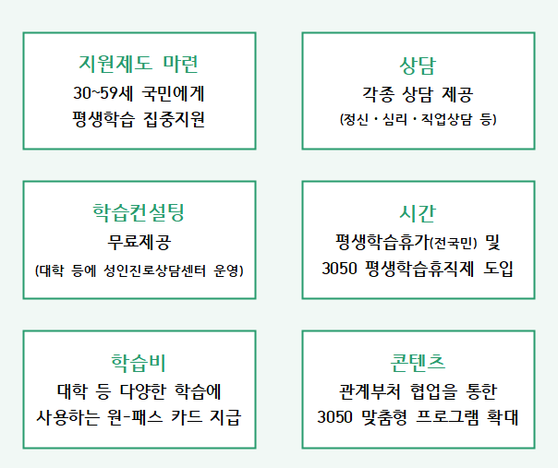
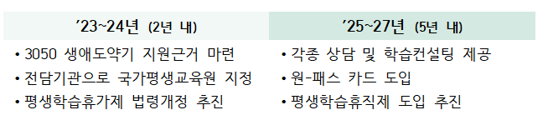

3. 평생교육 정책변화 검토
마. 중앙정부의 평생교육 지원 방향
□ 3050 생애도약을 위한 평생학습 지원
30~50대 생애도약기 국민의 계속 성장을 지원하는 종합패키지 형태의 획기적 평생학습정책 추진
관계부처와 긴밀히 협력하여, 3050 생애도약기를 위한 양질의 다양한 분야별 평생학습 콘텐츠 확충

Slide 25
3. 평생교육 정책변화 검토
□ 전문적인 학습컨설팅 제공
30~50대 국민에게는 전문적인 평생학습컨설팅 무료제공
평생학습컨설팅을 위한 성인학습진로상담센터 운영, 전문컨설턴트*양성
평생학습분야 컨설팅 경험이 많은 평생교육사 등을 대상으로 재교육 추진
□ 평생학습 원-패스 카드 지급
3050 평생학습 대상자에게는 대학 등 다양한 평생학습 기관에서 사용할 수 있는 평생학습 원-패스 카드 지급
학습자의 다양한 사용목적에 따라 관계부처 예산지원 검토
□ 전 국민 평생학습휴가 지원
국민의 평생학습 참여 활성화를 위한 평생학습 휴가보장 추진
- 국가․지자체․공공기관․사업주 등의 재량권 형태(~할 수 있다)인 제도를 국민의 실질적 권리로 전환 검토
’23년 | ’24~’25년 | ’26~’27년
•성인진로프로그램 개발 | •센터 지정・운영 | •센터 확대・활성화
’23년 | ’24~’25년 | ’26~’27년
•정책연구 | •관계부처 협업 추진 | •원-패스 카드 도입
【참고】현행 ｢평생교육법｣ 상 평생학습 휴가 관련 내용
｢평생교육법｣ 제8조(학습휴가 및 학습비 지원)국가・지방자치단체와 공공기관의 장 또는 각종 사업의 경영자는 소속 직원의 평생학습기회를확대하기 위하여 유급 또는 무급의 학습휴가를 실시하거나 도서비・교육비・연구비 등 학습비를 지원할 수 있다.

Slide 26
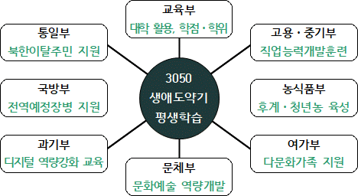
3. 평생교육 정책변화 검토
□ 3050 생애도약기 평생학습휴직 제공
30~50대 국민을 대상으로 평생학습휴직제 도입을 검토
- 휴직기간 설정, 법률안 마련 등을 위한 사회적 숙의 추진
□ 범정부 협업을 통한 3050 학습콘텐츠 확대
3050 생애도약기 맞춤형 평생학습 프로그램 개발 및 확대를 위한 범정부 협력체계 구축
- 프로그램 조사·분석(23년) → 중복·사각지대 발굴→ 정책 조정·연계·확대 등 추진
- 특히, 부처 간 정보공유, 정책 연계․협력을 통해 시너지 효과를 창출할 수 있는 협업 프로그램 적극 발굴
프로그램 확대를 위한 관계부처 중장기 합동계획을 마련하고, 사회관계장관회의를 통해 매년 정기적 성과점검 실시
* 성과점검은 관계부처 합동으로 추진하고, 우수사례 등 공유
3050 생애도약기 평생학습 지원을 위한 관계부처 협력(안)

Slide 27
3. 평생교육 정책변화 검토
□ 사각지대 없이 모두가 누리는 평생학습
모든 국민이 함께 누리는 평생학습 진흥을 위해, 평생학습 사각지대를 발굴하고 특성별 맞춤형 지원 확대
 | 지금까지 |  |  | 앞으로
고령층 | ∙평생학습 정책 부족 |  |  | ✓ 맞춤형 학습컨설팅등 제공 ✓대학 전담과정개설・운영 ✓독거노인평생학습 지원
장애인 | ∙장애인 평생학습도시운영 지원 등 | ➡ |  | ✓장애인 평생학습도시확대 ✓맞춤형 프로그램개발 확대
저소득층 | ∙평생교육바우처, 저소득층 1% 지원 | ➡ |  | ✓’27년까지 저소득층 5%지원 ✓바우처 사용기관 질 제고
비문해자 | ∙비문해자 대상 성인문해교육 지원 | ➡ |  | ✓저문해자까지성인문해교육 지원 확대 ✓디지털 문해교육지원
북한이탈주민 재외동포 다문화가족 | ∙관련 평생교육 정책 미흡 | ➡ |  | ✓한국 사회적응력 향상을 위한맞춤형 프로그램 ✓프로그램 전달체계강화 ✓온라인 콘텐츠에 외국어 자막・더빙제공

Slide 28
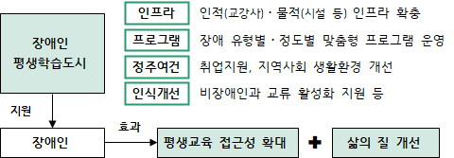
3. 평생교육 정책변화 검토
□ 마을 단위 고령층 평생학습 프로그램 강화
고령 맞춤형 학습컨설팅 및 평생학습센터,지역 도서관 등에서 운영
* 양질의 프로그램을 개발하여, 읍면동 평생학습센터, 도서관 등에 지원
- 지역의 고령층 수요에 맞는 프로그램 개발․제공
찾아가는 고령층 평생학습 프로그램확대 및 활성화
- 이동이 힘든 고령층을 대상으로 한 평생학습 프로그램 우수사례 발굴
* 독거노인대상 찾아가는 프로그램 개발・확산을 지원
- 노인 대비 독거노인 비율(%) : (00년) 16.0 → (22년) 19.5
□ 장애인을 위한 평생학습 집중지원
장애인 평생학습 프로그램과 인프라를 제공하는 장애인 평생학습도시 지속 확대
장애인 학습설계를 제공, 저소득장애인 학습비 지원 강화
장애인 맞춤형 프로그램 개발, 저학력 장애인대상 평생학습 지원 강화
장애인 평생학습도시

Slide 29
3. 평생교육 정책변화 검토
□ 성인문해교육 지속 확대 및 다양화
문해교육 지원대상을 비문해자에서 저문해자까지지속 확대하고, 가정 내에서도 활용할 수 있는 교육자료 등 개발 * 지원인원 : (’23년) 약 8만명 → (’27년 목표) 약 20만명
맞춤형 문해교육 프로그램 개발, 국민 성인문해 능력조사 실시 * 외국의 성인문해교육
문자해득에서 국민 기초생활능력 향상을 위한 생활 문해교육까지 확장
- 우리사회의 필수 생활 문해교육을 발굴하고 관련 프로그램 개발 추진
’23년 | ’24~’25년 | ’26~’27년
•비문해자 디지털성인 문해교육 추진 | •필수 생활 문해교육 발굴・프로그램 개발 | •디지털배움터 확대・고도화
∙사례1) 미국
- 성인교육가족문해지원법(AEFLA)을 마련, 정부・교육기관 책무성 강화
- 91년부터 국립 문해연구소를 설립, 성인문해교육 집중지원
- 국가교육통계센터 통해 문해력 전국 조사 및 국제비교 조사지속 시행
∙사례2) 독일
- 성인문해력 교육 10년 계획‘알파데카데 프로젝트’시행 중(16~26년)
- 알파데카데를 통해 10년간 1억 8천만유로 투자 중(한화 약 2,500억원)
< 성인 문해능력 수준 분포(국가평생교육진흥원, ’20년)>
구분 | 수준 | 추정인구
비문해자 | 기본적인 읽기, 쓰기, 셈하기 불가 (초등 1~2학년 학습 필요) | 약 200만명 (총 인구의 4.5%)
저문해자 | 읽기, 쓰기, 셈하기 생활 활용 미흡 (초등 3~6학년 학습 필요) | 약 185만명 (총 인구의 4.2%)

Slide 30
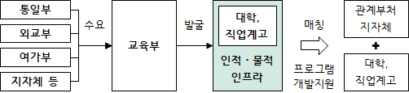
3. 평생교육 정책변화 검토
□ 북한이탈주민, 재외동포, 다문화가족의 평생학습 지원 강화
지자체와 대학 등을 연계하여, 북한이탈주민, 재외동포, 다문화가족 등 평생학습 지원 고도화
한국사회에 대한 적응력 향상이 가족 단위로 이루어질 수 있도록 학부모·학생을 함께 지원하는 평생학습 프로그램개발
K-MOOC 등 온라인 콘텐츠에 외국어 자막·더빙서비스를 제공
* AI 기반 외국어 자동 통・번역 시스템 도입으로 외국어 지원 대폭 강화
평생학습센터, 도서관 등에서 북한이탈주민, 다문화가족 등을 위한 전담 평생학습 제공
북한이탈주민, 재외동포, 다문화가족 관련 평생학습 정책>
< 북한이탈주민, 재외동포, 다문화가족 수 현황>
북한이탈주민 수 (’22.6월 기준) | 재외동포 수 (’20년 기준) | 다문화가족 수 (’21년 기준)
33,834명 (남성 28%, 여성 72%) | 7,325,143명 (美(263만), 中(235만), 日(82만)) | 385,219가구 (귀화자 42.3%, 결혼이민자 37.9%)
구분 | 지원내용
북한이탈주민 | ∙중・고 및 국립대 등록금 면제, 사립대 50% 보조 ∙탈북청소년 학습지원을 위한 대안학교 운영・지원 ∙사회적응교육 실시 및 수료자 전문교육과정 운영(하나원)
재외동포 | ∙한글학교 육성, 한국어 집중연수, 교육자료 개발 등 지원 ∙차세대 리더 육성, 문화・역사체험 교육 등 지원 ∙재외동포 정체성 함양 및 글로벌 한민족 네트워크 거점인 재외동포교육문화센터 건립 (재외동포재단-서울대-시흥시 MOU)
다문화 가정 | ∙다문화가족지원센터를 통해, 사회적응교육, 한국어 교육 및 자립지원 등 제공 및 방문・원격교육 등 지원
<대학・직업계고 등과 연계한 평생학습 프로그램 고도화>

Slide 31
3. 평생교육 정책변화 검토
□ 국가 학습경험인정제 도입
경력만으로도 학력을 인정받을 수 있는 다양한 직업·사회경력 등을 학력으로 인정하는 제도 도입
다른 학습경험 없이 직업경력만 가지고도 학력을 인정받고 학위를 발급받을 수 있는 국가 학습경험인정제 마련
-학력은 전문학사, 학사, 석사까지 인정, 그에 미치지 못할 때도 학점으로 인정
(예: 60학점 인정 등)
* 인정받은 학점은 학점은행제를 통해 계속 학점을 누적할 수 있게 지원
인정받은 학력에 대해 교육부장관 명의 학위를 수여하고, 편입학, 상급학교 진학등에 사용할 수 있게 지원
국가 학습경험인정제를 운영하는 전담기관을 설립․운영하고, 전담기관은 신청․심사․평가․인정 등 업무 수행
- 서류․면접․시험 등 다양한 방법을 활용하여, 공정하고 전문성 있는 심사와 평가시행
프랑스의 VAE(경험학습인증제)
프랑스는 ’02년부터 직업경험만으로 학위나 자격을 취득할 수 있는VAE(La validation des acquis de I’experience)제도 운영 중 06~18년까지 13년간 VAE를 통한 학위・자격 취득자 약 36만명 18년 기준, 신청자 중 취득율 약 38.3%, 보건, 사회복지 등 분야 활동

Slide 32
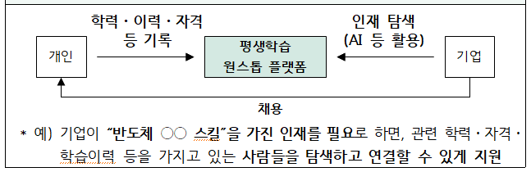
3. 평생교육 정책변화 검토
□ 평생학습 포인트제 도입
학습이력 누적에 따라 포인트를 적립하고, 학습비로 전환하여 사용할 수 있는 평생학습포인트제 도입
* 학습을 이수한 기록, 학습을 제공한 기록까지 포인트로 누적, 학습자가 자신의 지식・기술을 사회와 공유하는 평생학습사회 유도
평생학습 원스톱 플랫폼에서 민간 학습지원 서비스와 연계하여, 취업·채용 지원 등 기업 수요 맞춤형 서비스 제공
채용시장 정보, 기업 인사정보 등 민간 정보와 연계하여, AI를 통해 유망한 역량·스킬(skill) 분석 및 최적의 학습추천
개인의 학습이력을 별도의 증명서 출력 없이 원클릭으로 활용처에 자동전송할 수 있도록 지원
평생학습데이터를 활용한 기업의 인재채용

Slide 33
3. 평생교육 정책변화 검토
바. 평생학습도시 - 사업목적
□ 지역 평생학습 체제 구축
인생 100세 시대에 대비하여 지역 평생학습체제를 구축함으로써 전 생애에 걸쳐 국민의 삶의 질을 향상시키고 국민행복을 증진
평생교육진흥원(시·도), 평생학습도시(시·군·구), 행복학습센터(읍·면·동) 등으로 이어지는 추진체제 및 다모아 평생교육정보망 등 평생교육 추진기반 구축
※ 읍·면·동까지 이어지는 국가 평생교육 추진체제 완성을 통한 모든 국민의 학습권 보장(국정과제 72. 100세 시대 국가평생학습)
□ 창조적 학습공동체 형성
평생학습자원 간 네트워크 구축, 주민의 평생학습 기회 확대 등을 통해 지역의 사회통합, 경제발전, 지속가능성 확대를 유도하는 창조적 ‘학습공동체’ 형성을 도모
마을 단위 풀뿌리 평생교육을 통한 학습문화 조성으로 지역사회 혁신과 발전 도모
지방자치단체가 주민의 평생학습 활성화를 위하여 세대별·계층별 맞춤형 평생교육 프로그램 지원
※경력단절여성, 은퇴(예정)자 및 베이비붐 세대를 포함한 중·장년층에 초점을 두어 경제적 자립역량 강화 및 사회공헌 확대를 위한
‘제2차 학습’기회 지원
지방자치단체 특성과 연계한 평생교육 서비스를 제공하여 학습형 일자리 확대

Slide 34
3. 평생교육 정책변화 검토
바. 평생학습도시 - 추진방향
□ 촘촘한 평생교육 추진체제 구축 및 운영
국가· 도· 시· 동으로 이어지는 촘촘한 평생교육 추진체제를 구축하고 운영 안정화를 유도
시민 누구나 생활 속에서 평생학습 서비스를 받을 수 있도록 동 단위 ‘행복학습센터’ 본격 운영 및 확대 추진
※「평생교육법」 일부개정(’14.1.)으로 평생교육 추진체제 확대(동 단위)
※ 지역 내 평생교육기관의 기능 중첩에 따른 비효율성을 극복하고, 산재한 평생교육 자원 간 네트워크를 활성화 체제 구축
□ 맞춤형 평생교육 프로그램 제공 및 관리
100세 시대에 대비하여 창조적 평생학습을 통한 국민행복 실현을 위해
세대별 · 계층별 맞춤형 평생교육 프로그램을 제공하고 지속적으로 관리합니다.
경력단절여성, 은퇴(예정)자 등 맞춤형 평생학습 프로그램 지원으로 국민 개개인의 역량 개발 및 경력단절 극복 지원
학습자에 대한 상담 지원 및 사후관리를 통한 평생학습 성과 및 만족도 제고

Slide 35
3. 평생교육 정책변화 검토
바. 평생학습도시 - 지정현황
지역(광역) | 계 | 평생학습도시 (지정연도)
서 울 | 22 | 관악구(’04), 양천구(’05), 성북구(’05), 영등포구(’06), 강동구(’07), 강서구(’07), 마포구(’07), 은평구(’12), 금천구(’13), 송파구(’13), 서대문구(’13), 강남구(’13), 노원구(’13), 도봉구(’13), 용산구(’16), 구로구(’18), 중랑구(’18), 성동구(’19), 동대문구(’20), 동작구(’21), 광진구(’22), 종로구(’22)
부 산 | 16 | 해운대구(’02), 연제구(’06), 사상구(’07), 영도구(’11), 부산진구(’12), 남구(’13), 사하구(’13), 서구(’13), 금정구(’13), 기장군(’14), 동구(’16), 북구(’17), 중구(’17), 수영구(’18), 동래구(’19), 강서구(’22)
대 구 | 5 | 달서구(’05), 동구(’05), 수성구(’11), 북구(’13), 남구(’20)
인 천 | 8 | 연수구(’03), 부평구(’05), 미추홀구(’06), 남동구(’11), 서구(’14), 계양구(’17), 동구(’22), 증구(’22)
광 주 | 5 | 남구(’05), 동구(’06), 광산구(’06), 북구(’11), 서구(’15)
대 전 | 4 | 유성구(’01), 대덕구(’07), 동구(’12), 서구(’13)
울 산 | 5 | 울주군(’06), 중구(’07), 북구(’12), 동구(’16), 남구(’18)
경 기 | 31 | 광명시(’01), 부천시(’02), 이천시(’04), 수원시(’05), 구리시(’05), 안산시(’06), 용인시(’06), 시흥시(’06), 평택시(’06), 과천시(’07), 안양시(’07), 남양주시(’11), 포천시(’12), 군포시(’13), 의정부시(’13), 김포시(’13), 성남시(’13), 화성시(’13), 양주시(’13), 의왕시(’13), 가평군(’13), 고양시(’14), 양평군(’14), 연천군(’14), 오산시(’15), 여주시(’17), 파주시(’18), 광주시(’19), 하남시(’19), 동두천시(’20), 안성시(’20)
지역(광역) | 계 | 평생학습도시 (지정연도)
강 원 | 15 | 삼척시(’06), 화천군(’06), 강릉시(’07), 횡성군(’07), 동해시(’12), 평창군(’13), 인제군(’13), 홍천군(’14), 철원군(’15), 영월군(’16), 춘천시(’18), 원주시(’20), 양구군(’21), 태백시(’22), 양양군(’23)
충 북 | 11 | 청주시(’04), 제천시(’05), 단양군(’05), 진천군(’06), 음성군(’13), 옥천군(’13), 증평군(’14), 충주시(’15), 괴산군(’21), 영동군(’21), 보은군(’23)
충 남 | 15 | 금산군(’04), 부여군(’05), 태안군(’06), 아산시(’06), 서산시(’06), 서천군(’07), 천안시(’07), 당진시(’12), 홍성군(’13), 예산군(’14), 논산시(’15), 공주시(’16), 보령시(’18), 계룡시(’23), 청양군(’23)
전 북 | 12 | 진안군(’01), 전주시(’04), 익산시(’05), 김제시(’06), 남원시(’06), 정읍시(’06), 군산시(’07), 완주군(’11), 부안군(’17), 고창군(’19), 무주군(’20), 순창군(’22)
전 남 | 16 | 순천시(’03), 목포시(’04), 무안군(’04), 여수시(’06), 광양시(’06), 곡성군(’06), 강진군(’07), 영암군(’07), 담양군(’14), 화순군(’15), 고흥군(’16), 영광군(’17), 완도군(’17), 해남군(’19), 나주시(’20), 구례군(’23)
경 북 | 13 | 안동시(’03), 칠곡군(’04), 경산시(’07), 구미시(’07), 포항시(’12), 경주시(’13), 영주시(’13), 청도군(’14), 의성군(’17), 상주시(’21), 영천시(’21), 문경시(’22), 봉화군(’23)
경 남 | 15 | 거창군(’03), 창원시(’04), 김해시(’05), 남해군(’05), 양산시(’06), 하동군(’06), 진주시(’07), 통영시(’07), 창녕군(’13), 합천군(’14), 함안군(’16), 밀양시(’17), 산청군(’17), 거제시(’20), 고성군(’23)
제 주 | 2 | 제주시(’02), 서귀포시(’03)
세 종 | 1 | 세종특별자치시(’19)
합 계 | 196개
목포시 평생학습도시 활성화를 위한 추진 전략
35

Slide 36
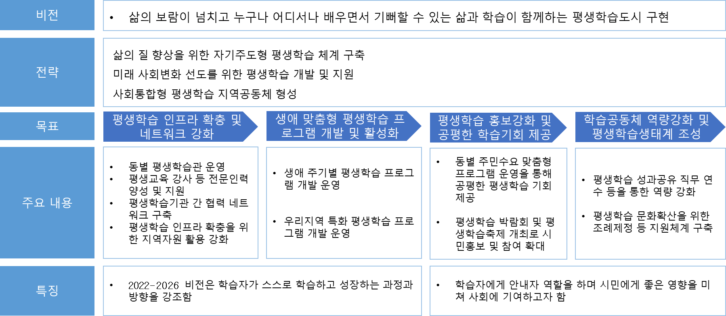
4. 목포시 평생학습 추진현황
가. 추진전략 및 목표

Slide 37
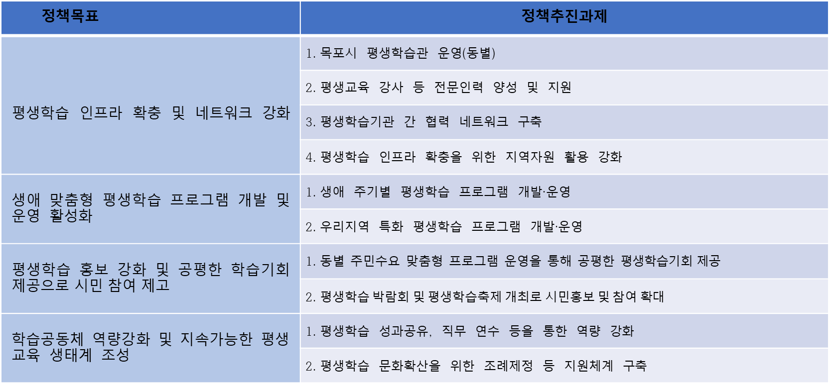
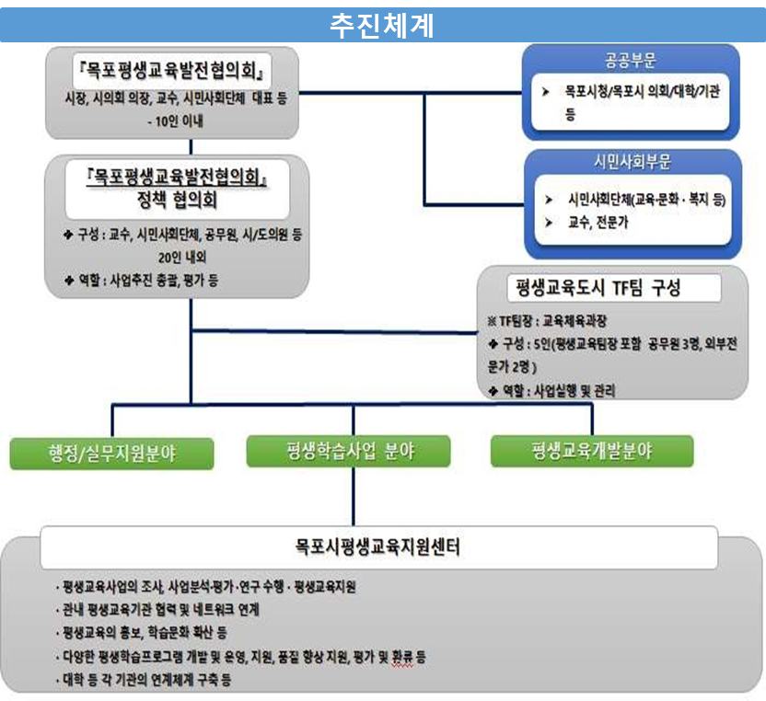
4. 목포시 평생학습 추진현황
나. 정책목표 및 추진과제
평생교육협의회
12인 이내
평생교육
실무위원회

Slide 38
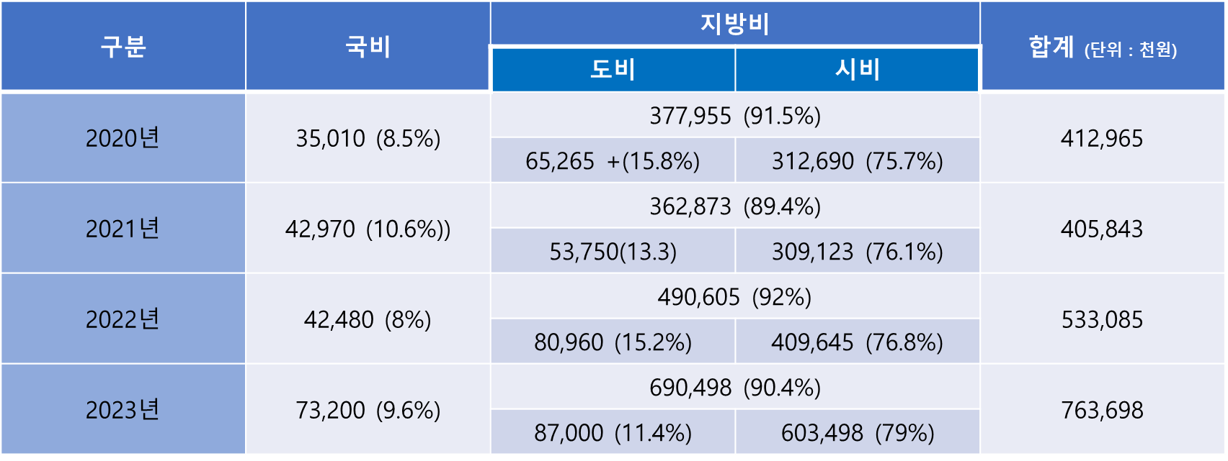
4. 목포시 평생학습 추진현황
다. 평생교육 주요사업 및 예산현황
평생교육
3대 목표
언제나, 어디서나, 누구나
누리는 평생학습
공동체 역량강화 및 지속가능
평생교육 생태계 조성
기반이 튼튼한 평생학습
평생교육
주요사업
내용
동 주민사랑방 평생학습 프로그램 운영
소외계층 평생학습 프로그램 운영 지원
찾아가는 배달강좌 운영
성인문해교실 운영
대학교 평생교육 체제 지원
장애인 평생교육시설 프로그램 운영 지원
평생학습 동아리 운영
우리 지역 바로알기(목포 역사와 이야기) 운영
목포시민아카데미 운영
평생교육 활성화를 위한 각종 박람회, 발표회 참가
동 특성화 프로그램 운영
평생학습 관계자 직무교육 및 워크숍 참여
평생교육 활성화를 위한 프로그램 지원
목포시 평생학습 홈페이지 운영
평생학습 성과집 발간
강사은행 운영
평생교육
예산 현황

Slide 39
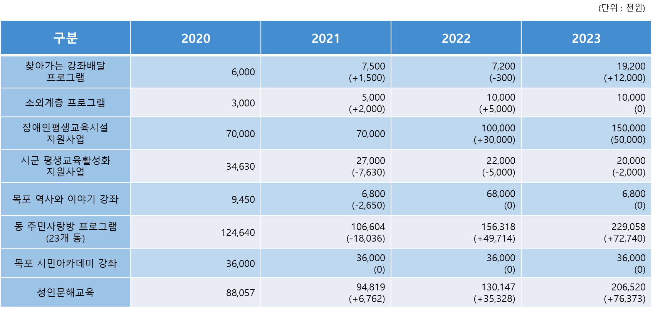
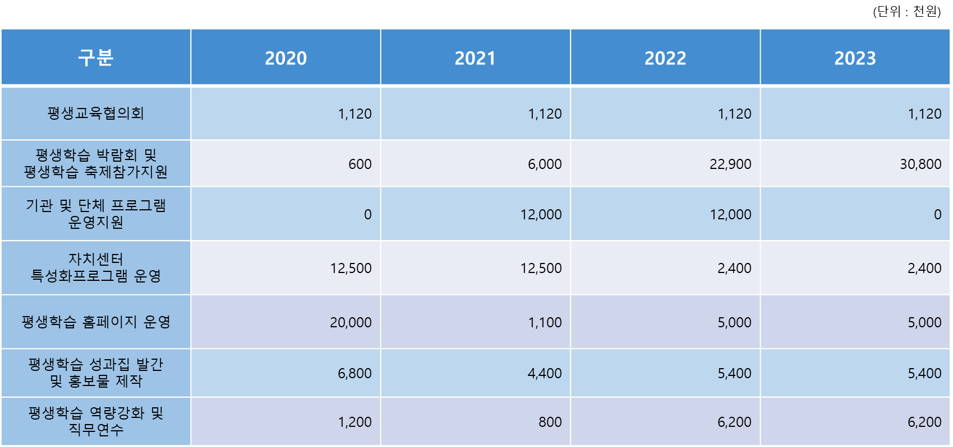
4. 목포시 평생학습 추진현황
라. 추진실적 - 운영예산

Slide 40
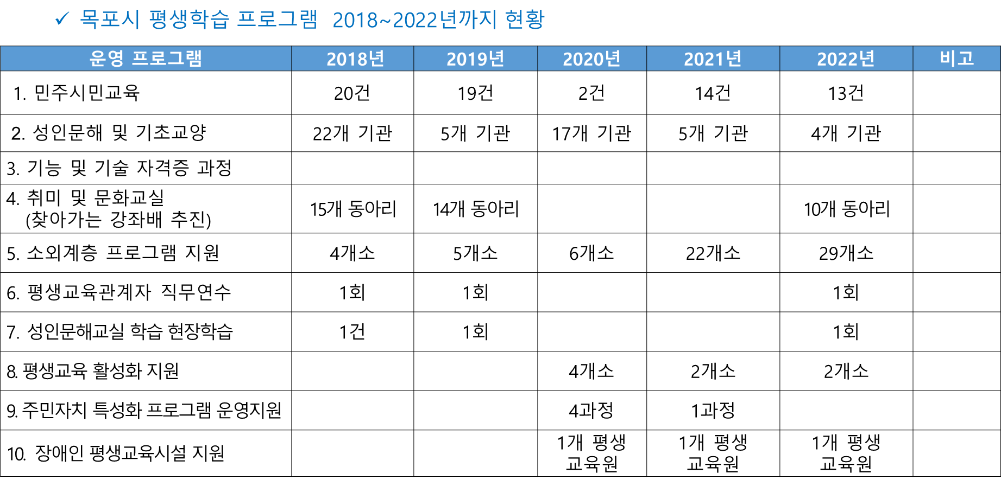
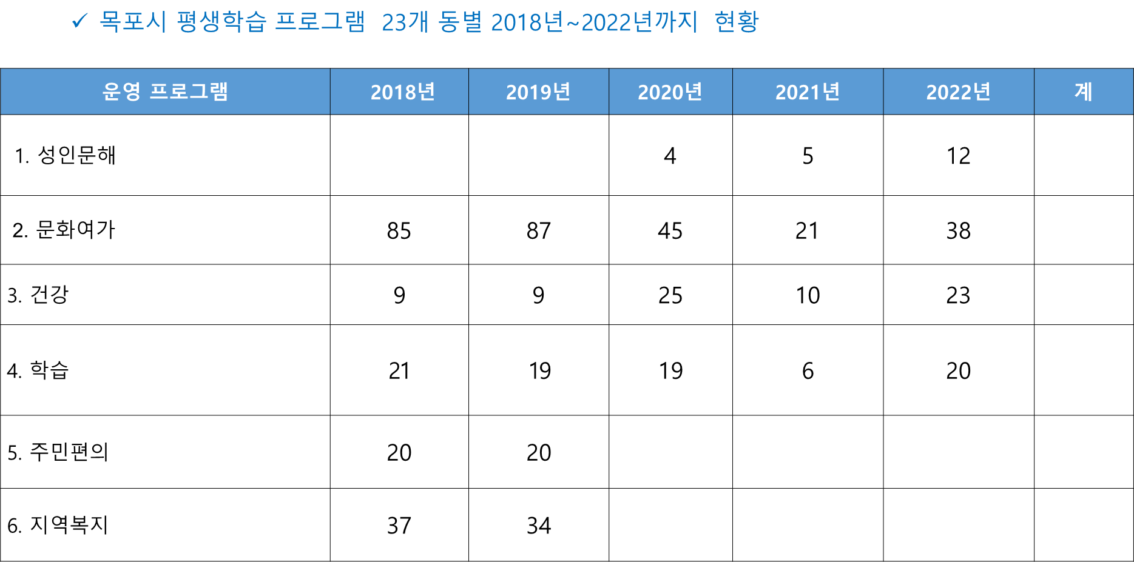
4. 목포시 평생학습 추진현황

Slide 41
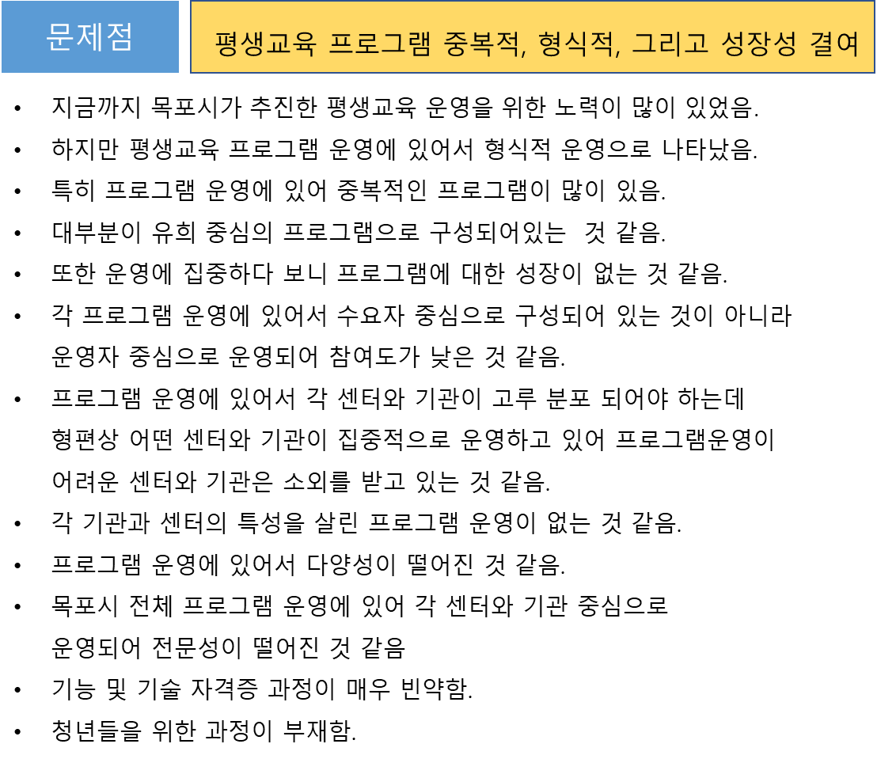
4. 목포시 평생학습 추진현황
마. 운영현황 분석 및 방향성 제시

Slide 42
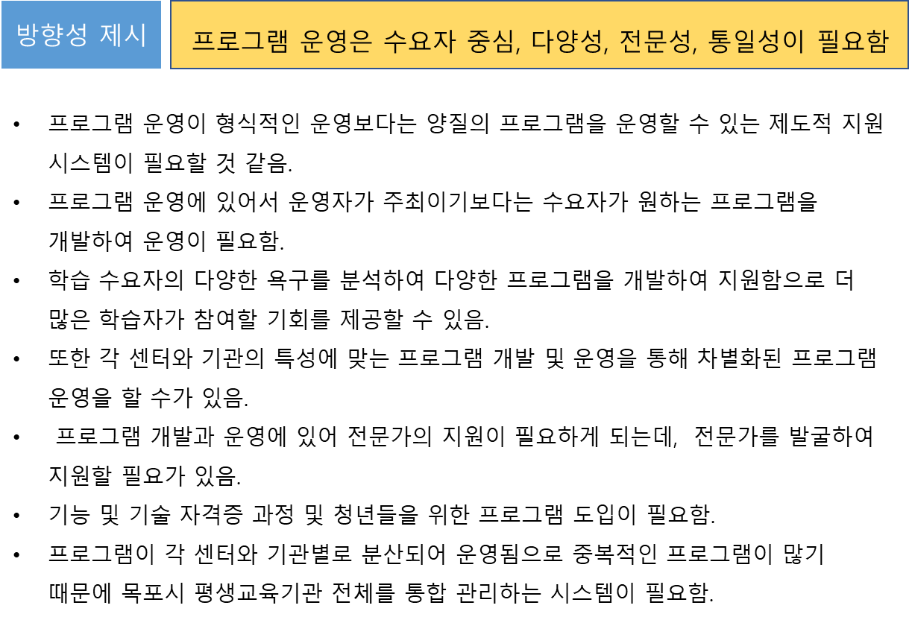
4. 목포시 평생학습 추진현황

Slide 43
4. 목포시 평생학습 추진현황
바. 시사점 - 진단
문제인식
목포시는 전반적인 인구변화 트렌드에 따른 인구특성을 보이고 있으며, 65세이상 1인가구와 고령인구의 비중이 점차로 증가하는 추세를 보이고 있어 사회적 취약계층 대상 평생교육 프로그램 기획에 노인을 대상으로 하는 프로그램의 비중 확대 및 참여기회를 증진시키는 방향을 고려할 수 있음.
개선계획
대부분의 성인을 대상으로 하는 프로그램에 청장년층부터 노년층까지 다양한 연령대가 제한 없이 참여가 가능하여 전반적인 프로그램에 노년층의 참여가 이뤄진다고 볼 수 있으나, 노년층의 신체적, 인지적, 심리적 학습 특성을 반영한 프로그램 운영은 학습취약계층으로서 노인의 참여를 증진시킬 수 있음.
개발운영
또한, 원격형태의 평생학습 참여를 지원하기 위해 중장년층부터 노인층까지 온라인 학습에 참여할 수 있도록 상시 운영하는 디지털 리터러시 교육과정이 개설 되어야 한다는 점을 고려할 수 있음. 지금까지 비문해자와 저학력자를 대상으로 한글과 기본적인 초등학력 수준의 학습을 중심으로 프로그램이 실시 되었는데, 디지털 리터러시 과정에 대한 개설 및 운영이 필요함.

Slide 44
4. 목포시 평생학습 추진현황
바. 시사점 - 대응방안
노인 1인가구
학습지원 강화
더불어 1인 가구 비중에서 65세 이상 노인의 1인 가구 비중이 다른 연령대에 비해 높다는 점은 학습에 참여하는 노인들이 집에서 원활한 학습이 이루어지기 어려울 수도 있다는 점을 예상할 수 있으며, 온라인의 접근성이 저하되는 경우 주변에서 지원해 줄 수 있는 가족 혹은 지인이 부재하다는 것을 의미한다고 할 수 있음. 따라서 노인 1인가구를 대상으로 학습을 지원하는 프로그램 운영 등을 통해 마을활동가, 학습매니저, 평생학습 코디네이터 및 학습동아리 참여자들의 활동 영역 확대 및 학습 성과의 선순환 체제를 지원하는 방안을 고려할 수 있음.
지역 특성화
프로그램 운영
목포시의 경우 원 도심과 신도시의 주거형태 및 지역자원에 있어 다양성을 확보하고 있다고 할 수 있는데, 비교적 단독주택의 비율이 높은 원 도심과 대부분의 주거형태가 아파트인 신도시의 특성을 고려하여 지역 특성화한 프로그램 운영을 실시할 수 있음.
거주 유형과
가구수를 고려
주택 유형에 따라 주로 거주하는 연령대와 가구의 인원수에 차이가 있는 것을 통계로 확인할 수 있으며, 아파트가 주된 거주 유형인 하당 및 남악지구의 경우 단독가구 및 4인 가구 이상이 많이 분포하고 있는 것을 확인할 수 있고, 원도심의 경우 아파트 이외의 단독 주택, 연립주택의 비율이 높고, 단독가구의 비중이 높은 것으로 나타나고 있음.
학습 프로그램의 차별화
평생학습 마을공동체 지원사업 혹은 학습동아리 사업, 성인 문해 프로그램 등에 있어 가구구성원 수 혹은 거주 주택 유형에 따라 차별화한 프로그램 운영을 고려할 수 있으며, 문화유산 자원이 풍부한 원도심과 편의시설이 풍부한 신도시의 특성에 따른 학습프로그램 차별화 혹은 학습공간의 활용에 대해서도 고려할 수 있음.

Slide 45
4. 목포시 평생학습 추진현황
바. 시사점 – 현안 별 대책
현안 1 : 현 사회의 특성과 이슈에 기반한 사업 발굴과 프로그램 운영, 네트워크 구축을 통해 목포시만의
특색을 강화하는 방안이 필요함.
타 지역 대비
낮은 평생학습
비중
목포시는 전라남도 내 타 평생학습도시와 비교했을 때 평생교육기관 수가 적으며, 기관수와 더불어 평생학습 프로그램과 학습자수 또한 적은 것으로 나타나고 있음. 전라남도 내 타 평생학습학습도시와 비교했을 때 물리적이고 규모적인 부분에서는 평생학습 비중이 낮다고 할 수 있음.
평생학습
지원체제
정비
코로나19로 사회전반 다양한 변화가 이루어지고 사회적 불평등 및 평생교육불평등이 심화되고 있는 현상에 있어 전략적인 대응방안 모색 및 정책수립이 요구된다고 할 수 있음. 노인 대상 뿐 아니라 장애인, 다문화가정, 디지털 취약계층에 대한 학습참여 기회 증진 및 학습지원체제를 정비하여 사회적 형평성 제고라는 평생학습이 추구하는 본질적인 가치를 실현할 수 있도록 하는 세부적인 전략과제 방안을 모색하도록 함.
목포형 학습도시
뉴딜
비전체계 수립
목포형 학습도시 뉴딜을 위한 비전체계가 수립되어 사회전반의 변화에 대응할 수 있는 발판과 의지를 확고히 하여야 하며, 디지털 시대 평생학습이 선도적으로 변화에 대응을 할 수 있도록 방향이 수립되어야 함. 디지털의 주체를 사람으로 선정하고 이에 대한 교육적 투자라는 점을 확실하게 설정해야 하며 각 사업의 추진방향을 체계적으로 수립해야 함. 정책방향과 전략체계의 방향성을 명확히 하여 목포시에서 운영하는 다양한 사업들의 질적 제고를 위한 방향성과 기준을 설정하고 기존의 지속적인 프로그램의 강화방안을 마련하고 신규 프로그램의 방향성을 수립하도록 해야 함.

Slide 46
4. 목포시 평생학습 추진현황
현안 2 : 목포시의 평생학습 예산은 증가하지 못하고 있으며 목포시 전체 예산감소에 따라 최근 소폭 감소
한 것을 확인할 수 있음.
사회적
형평성 제고
다양한 사업운영과 더 많은 학습자들에게 학습참여의 기회를 제공한다는 차원에서 예산증액은 필수적인 사항이라고 할 수 있으며, 평생학습이 사회적 형평성제고에 직접적인 영향요인이 되고 포용사회 구축을 위해 필요한 정책이라는 점을 예산수립 시 고려하도록 해야 함.
불평등 해소
교육의 기회확대
를 위한
예산증액
세대간, 지역간, 계층간 교육격차가 더욱 심화되고 이로 인한 교육의 불평등은 지속적인 불평등 상황에 놓이게 되는 원인이 된다는 점에서 교육의 기회 확대는 불평등 해소를 위해 근본적인 접근법이 될 수 있음. 더불어 학령기의 교육 불평등을 경험한 학생은 성인이 된 이후에도 평생학습 참여기회가 낮다는 지속적인 통계 자료를 토대로 평생학습 영역에서 교육 불평등을 해소할 수 있도록 적극적인 조치를 취하는 것이 요구됨. 이를 위해 예산증액은 필수적인 방안이라 할 수 있음.

Slide 47
4. 목포시 평생학습 추진현황
현안 3 : 목포시는 네트워크 구축, 학습동아리 활성화, 평생학습 활동가 양성, 문해사업 등 다양한 사업을
운영하고 있으나 평생학습관이 아직 설립되지 않아 평생학습 관련 사업의 다각화와 목포시민의
요구에 부합하는 프로그램을 제공하고자 노력하는데 시스템적 한계를 보이고 있음
글로벌
학습도시
역량강화
향후 목포시 평생학습관은 외국어 마을 등과 함께 운영되어 글로벌 학습도시라는 목표도 달성 할 수 있도록 평생학습차원에서 외국어를 생활 문화적으로 접하면서 익힐 수 있도록 지원해야 함. 외국어 마을의 경우 외국어 학습이라는 학령기에 효과적인 학습이라는 차원에서 아동·청소년 중심의 프로그램 비중이 성인 비중보다 큰 것으로 나타나고 있는데, 지속적인 글로벌 역량 향상을 위해 영어 외 중국어, 베트남어 등을 성인대상 프로그램으로 하는 방안을 고려할 수 있음.
목포시민대학
설립 추진
평생학습관의 경우 향후 변화하는 사회문화적 환경에 따라 가칭 ‘목포 시민대학’ 등의 브랜드 사업 및 이러한 사업의 질적 제고를 위한 방안 마련이 필요함, ‘평생학습 계좌제’ 등을 함께 추진할 필요가 있음.

Slide 48
5. 집단심층면접 조사결과 요약 및 분석
(평생학습 관계자 및 수강자대상 2차례 실시)
가. 조사개요
목포시 평생학습 실태 파악 및 교육 요구에 대한 의견을 수렴하기 위해 평생학습 사업 담당자, 유관기관 종사자, 평생교육 강사 및 활동가, 학습자 대상 심층면담 (FGI: Focus Group Interview) 실시
전문가 집단
심층면담
코로나19로 인한 목포시 평생학습 실태 및 네트워크 현황, 교육 현장의 요구를 파악하기 위해 평생교육 현장에서 사업을 담당하고 있는 평생교육 유관기관 종사자 및 교육운영 담당자, 목포시 평생학습 사업 위탁기관 실무자, 평생학습 강사, 학습동아리 및 프로그램 참가자 등을 대상으로 심층면담을 실시하였음.
수집된 자료
분석 및 범주화
심층면담을 통해 사전에 예상하지 못했던 코로나19가 초래한 교육적 상황에 대해 폭넓게 의견을 수렴하고자 하였고, 반구조화 된 질문지를 활용하여 면담을 실시하였으며, 면담을 통해 수집된 자료를 토대로 분석하여 연구주제와 관련한 유의미한 내용을 도출하고 분류하는 범주화 작업을 실시함.

Slide 49
5. 집단심층면접 조사결과 요약 및 분석
(평생학습 관계자 및 수강자대상 2차례 실시)
나. 조사방법
평생학습관계자
26명
심층면담
심층면담은 2023년 6~7월 사이에 2회 실시되었으며, 목포시 평생학습 관계자 26명을 대상으로 모둠을 구성하여 면담을 실시함, 심층면담은 모두 면담 참가자의 사전 동의를 얻어 녹음을 하였으며, 녹음된 내용은 문서화를 실시하여 분석에 용이하게 작업한 뒤 활용하였음, 비교․분석하여 본 연구주제에 유의미한 내용으로 간주되는 개념을 추출하였고, 추출된 개념들을 유사한 내용으로 분류하는 범주화 작업을 실시함.
평생학습 실태
및 요구 파악
분석을 통해 목포시 평생학습 실태 및 요구를 파악하고 향후 발전방안과 전략과제를 도출하였으며, 세부추진과제 수립에 필요한 시사점을 파악함.
현장 전문가
목적표집 방법
심층면담 참가자 선정은 목포시 평생학습에 있어 현장 중심적이고 미래지향적인 방향을 제시할 수 있도록 목포시 평생학습팀 관계자의 추천을 고려하였으며, 코로나19 상황에서의 교육운영 실태, 교육적 요구, 향후 발전방안과 전략수립에 적절한 답변을 해 줄 수 있을 것으로 예상되는 현장 전문가들을 목적표집 방법을 통해 선정하였음.
학습 프로그램의 차별화
목포시 평생학습 정책을 관장하는 평생학습팀 공무원부터 목포시로부터 평생학습 사업을 위탁 받아 운영하고 있는 평생학습 민간단체, 평생교육법상 명시된 평생학습사업 담당자, 교육기획 및 운영실무자와 더불어 평생학습 영역에서 활동하고 있는 강사, 학습동아리 대표, 평생학습 코디네이터를 대상으로 면담을 실시함.

Slide 50
5. 집단심층면접 조사결과 요약 및 분석
(평생학습 관계자 및 수강자대상 2차례 실시)
다. 심층면담의 질문내용
현장경험을
고려한
질문내용
면담 실시 전 연구진 회의 및 목포시 관계자와의 협의를 통해 반구조화된 질문지를 구성함.
우선, 목포시 평생교육기관 및 유관시설의 교육운영 실태 조사를 위해 평생교육 학습환경, 인프라 구축 현황, 기관 간 네트워크 연계 현황에 대한 질문을 구성함. 더불어 코로나19 이후 변화한 학습환경에 있어 대응방안 및 학습요구에 대해 기관 차원의 대응, 평생교육정책 및 사업 관련 지원요구, 평생교육기관 간 연계 협력 방안, 사업 활성화와 지속성 확보를 위해 필요하거나 개선할 점, 발전방향에 대한 질문으로 구성함. 이러한 질문들은 현장경험을 고려하였음.
질적분석방법
심층면담을 통해 수집된 자료는 질적 분석 작업을 통해 유형별로 범주 구분
의미단위추출
및
범주화
면담참가자들의 의견 중 연구주제와 관련이 있다고 생각되는 내용은 모두 의미단위로 추출하였고, 추출된 내용은 다시 유사 내용들로 분류하는 범주화 작업을 통해 구분을 실시함. 내용에 따라 각기 다른 범주로 구분하였으며 ‘학습 환경 변화로 인한 어려움’, ‘학습환경 변화에 따른 요구 및 개선 과제’, ‘평생학습도시 활성화 방안’ 등으로 구분됨.

Slide 51
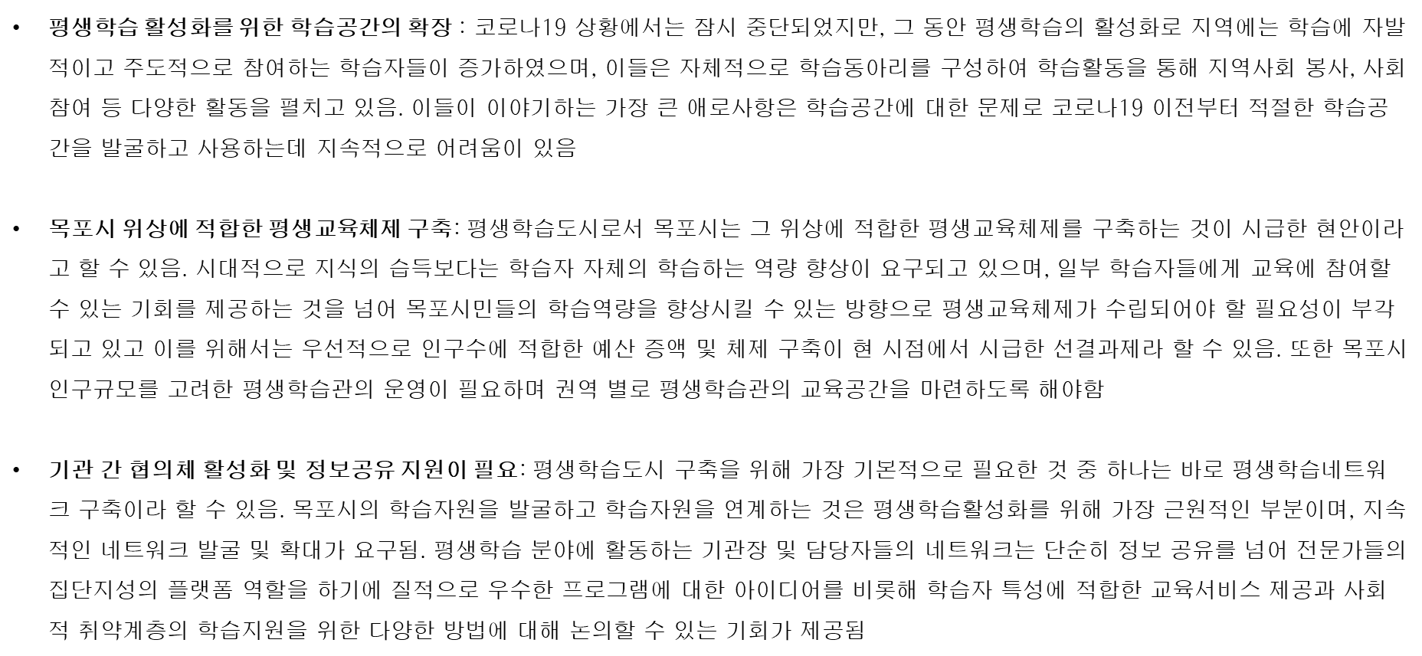
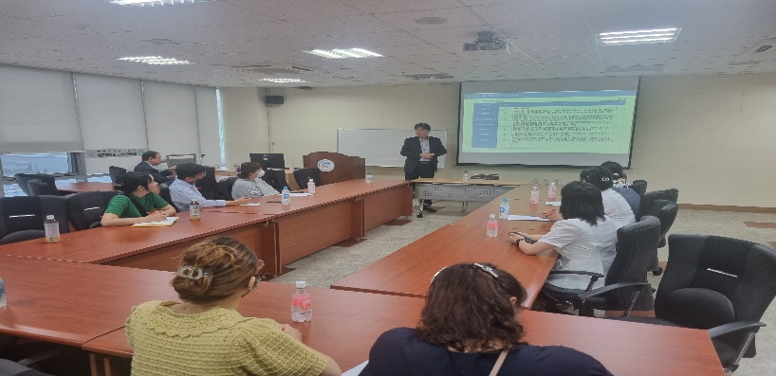
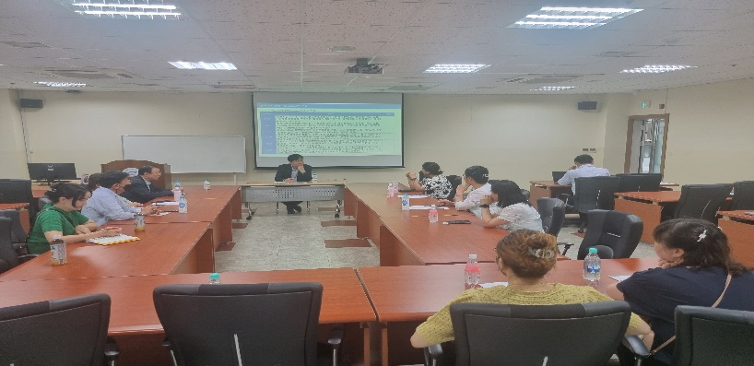
5. 집단심층면접 조사결과 요약 및 분석
(평생학습 관계자 및 수강자대상 2차례 실시)
라. 분석결과

Slide 52
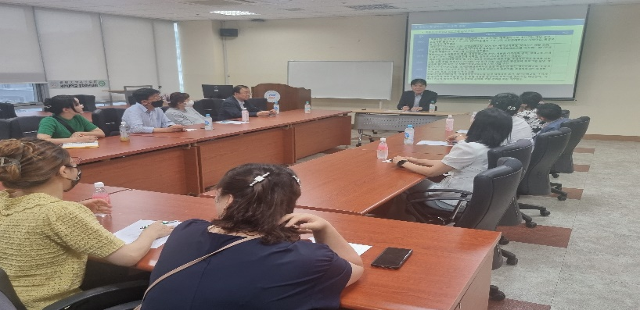
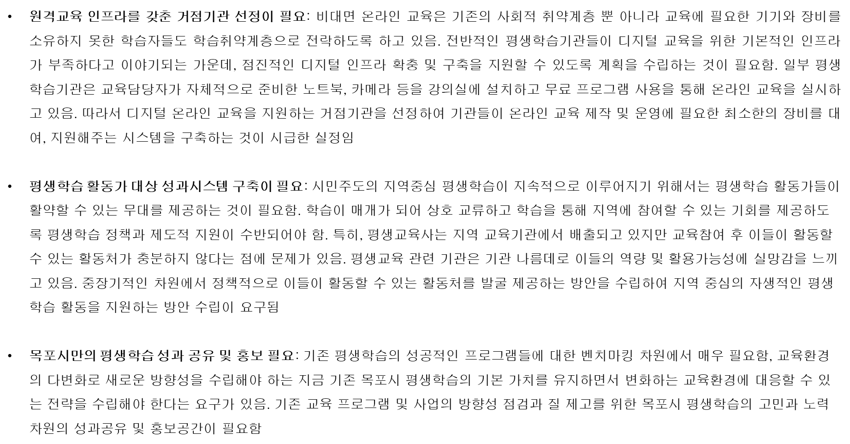
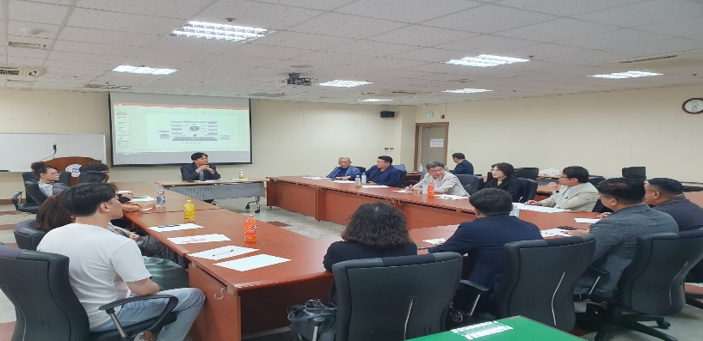
5. 집단심층면접 조사결과 요약 및 분석
(평생학습 관계자 및 수강자대상 2차례 실시)

Slide 53
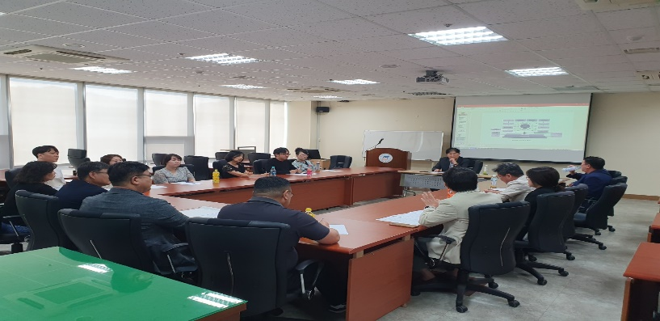
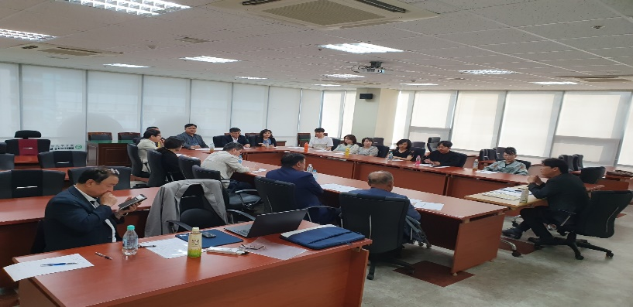
5. 집단심층면접 조사결과 요약 및 분석
(평생학습 관계자 및 수강자대상 2차례 실시)

Slide 54
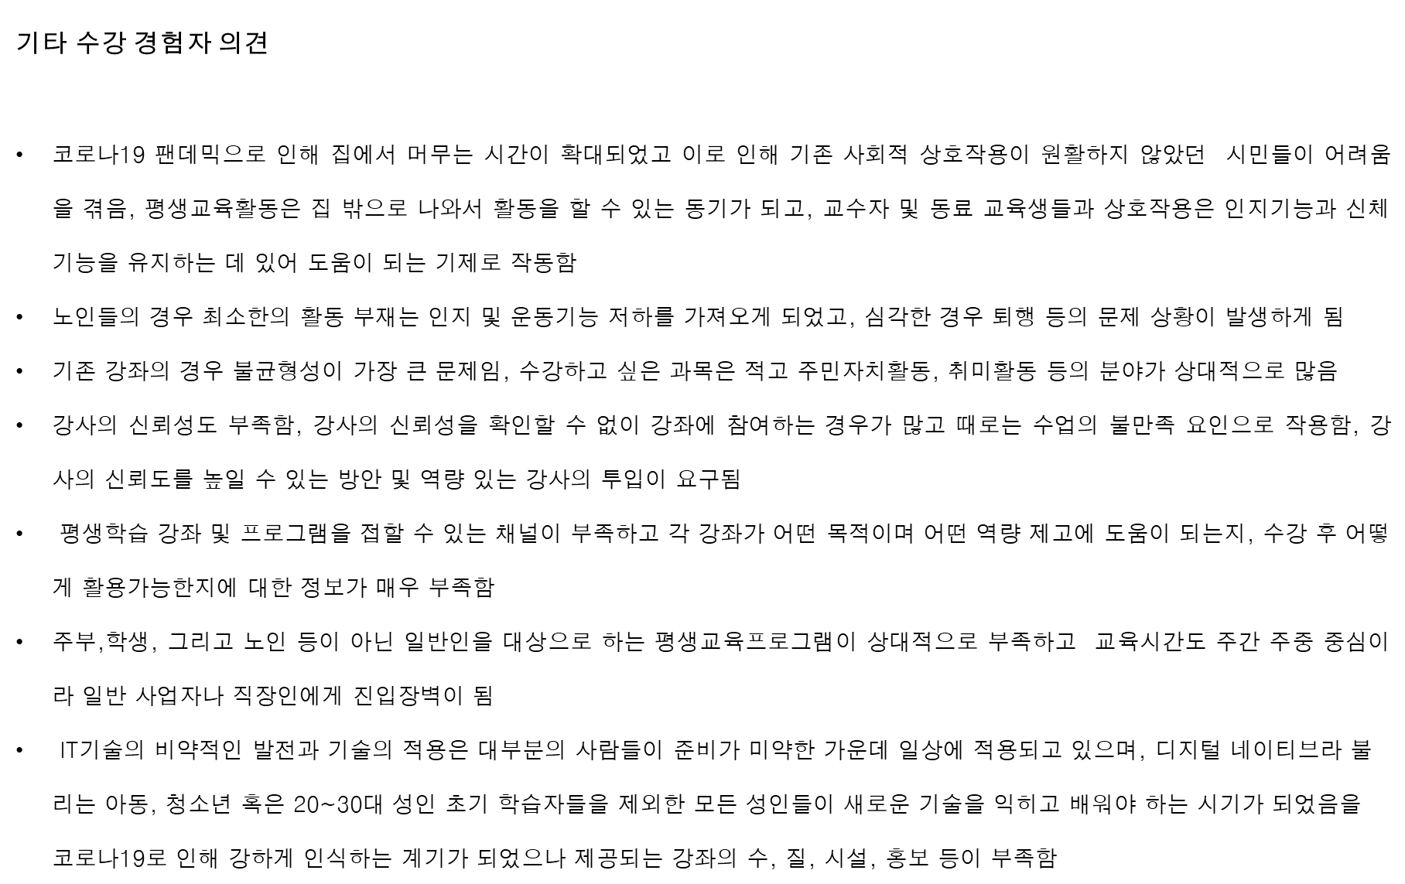
5. 집단심층면접 조사결과 요약 및 분석
(평생학습 관계자 및 수강자대상 2차례 실시)

Slide 55
5. 집단심층면접 조사결과 요약 및 분석
마. 정책제언 및 방안 제시
정책제언 1 : 보편적 권리구현을 위한 평생교육
제안배경
지역사회 주민들의 평생교육 참여는 교육 기본권으로 인식되어야 함. 평생교육권리는 평생에 걸쳐 학습할 권리인 학습권으로 학교제도를 넘어 보편적인 정당성을 갖는 기본적 인권으로 인식되어야 함, 이에 지방정부는 제도와 정책을 통해 평생학습 권리 보장을 위한 구체적인 정책 목표를 수립하고 이를 기반으로 작동되어야 함.
평생학습
권리보장
지역주민의 평생학습 참여 및 평생학습권 보장에 대한 요구는 확대되고 있으며, 평생교육은 지역사회 교육, 문화, 복지, 고용, 보건, 환경 등 사회 전반의 모든 영역에서 그 의미와 가치가 중시되고 있음. 그리고 지방자치단체 행정서비스영역 중 주민 체감도가 가장 높은 분야이기에 평생학습 권리보장은 교육 복지적 측면으로 접근되어야 하나 지역사회 평생교육 지원정책은 행․재정적 지원의 한계를 보임.
자신의 가치와
삶의 근간
평생학습은 단순히 여가를 위해 배우고 익히는 활동이 아니라 학습을 통해자신의 가치와 삶의 기술을 창출하고, 나아가 공동체를 형성․유지시키는 활동임.

Slide 56
5. 집단심층면접 조사결과 요약 및 분석
(지역 평생교육 전문가 제언) 지금 투자하지 않으면 나중에 사회간접비, 국민 세금을 다 막아야 함. 여성의 문제, 노인의 문제, 복지의 문제 그리고 사회적 나눔의 문제임. 고령화 사회가 되면 이 대상자들 다 사회적으로 정부, 지방정부가 돌봐야 함. 그래서 이 분들한테 자기 스스로 그래도 자기 앞가림을 하게 하려면 제일 좋은 방법이 교육 방법밖에 없음. 계속 교육을 해서 자기 주도적으로 삶을 그래도 국가 보호 안 받고 어느 정도까지 지탱하게 해줘야 사회간접비를 줄이는 것임 .
평생교육은 취약계층에게 기본적인 사회 지원망이며 일반 학습자들에게는 사회적 상호작용의 기제로 삶의 질, 행복감, 관계망 확대, 공동체 의식 형성의근간이 되고 있음. 코로나19 상황에서 평생교육이 중단되자 학습자들은 사회적 관계망 단절, 대인관계 축소, 인지기능 저하, 신체활동량 감소로 인한 건강악화 등의 문제를 호소하고 있음.
(지역 평생교육 전문가 제언) 평생교육이 이들을 끌어내는 이유는 일단 이분들이 사회 속에서 고독해지지 않게 하기 위해서, 격리시키지 않으려고 하는 것 임. 일주일에 두 번 세 번 말을 섞고 친구분들하고 서로 안부도 묻고 하는게 교육 이상으로 중요한 요소임

Slide 57
5. 집단심층면접 조사결과 요약 및 분석
정책제언 2 : 평생교육권 보장을 위한 패러다임의 전환
제안배경
목포시 인구는 24만 명 수준으로 전라남도에서도 그 대표위상을 읽어가고 있음, 신․구도심 간의 편차가 심하게 나타나고 있으며, 평생교육 정책에 대한 요구와 수준이 매우 다양하게 나타나고 있음. 특히, 100여 개에 이르는 평생교육 관련 기관들이 있으나, 평생교육사업 및 프로그램 운영실태 파악, 정례적 관리, 연계사업 등이 부재하고, 목포시의 현재 추진체제로서 컨트롤 타워 역할을 수행하기에는 한계가 있음
평생교육권
보장
목포시민들의 평생학습권 보장과 공동체 가치회복을 위해서는 미래 지향적이고 적극적인 평생교육권 보장이 요구됨
평생교육정책
패러다임의 전환
평생교육권 보장을 위해 목포시 평생교육정책 패러다임의 전환이 요구됨. 글로벌 평생학습도시로서의 대외적명성과 위상에 적합한 평생교육체제를 구축하는 것이 필요함. 우선적으로 인구수에 적합한 예산 증액이 현 시점에서 시급한 선결 과제이며, 목포시 인구규모를 고려한 평생교육추진체제(조직)가 확보되어야 함.

Slide 58
5. 집단심층면접 조사결과 요약 및 분석
제안방안 1 : 평생교육 전달체계 강화
추진방향 1
목포지역 평생교육은 학교교육에 비하여 상대적으로 관심이 낮고 대부분의 프로그램이 수요자 중심의 저비용으로 운영되므로 비대면 교육 인프라도 매우 열악한 수준임.
평생교육 참여 제한으로 인한 시민들의 불편함은 아이러니하게도 유네스코의 평생교육 핵심 기둥인 ‘존재를 위한 학습’의 의미를 보여주는 계기가 됨.
추진방향 2
목포시 생활권역별 평생학습을 지원할 수 있는 지원체계와 조직, 인력이 확보되지 못한 실정임. 평생교육 추진체제가 원활히 구동되기 위해서는 인력의 지원과 배치가 선결되어야 함.
(FGI 참석자 발언 예) 현재 목포시에 평생학습관이 하나밖에 없어요. 전라남도 모든 시에 평생학습관이 있는데 인근에 전남도청이 있는 도시의 위상에 걸맞게 평생학습관이 있었으면 좋겠다. 대한민국에서 목포시와 남악신도심 만큼 인프라가 완벽하게 갖춰진 지자체도 잘 없을 거예요. 전남도청이 인근에 있죠, 인근에 4년제 대학이 5개나 돼요. 박물관 등 이 지역 자산은 엄청난 거거든요. 그래서 어떻게 잘 운영하느냐 하는 거만 남아 있는 건데, 평생학습관 없이는 안 될 거예요.

Slide 59
5. 집단심층면접 조사결과 요약 및 분석
제안방안 1 : 평생교육 전달체계 강화
추진방향 3
목포시 평생교육 실태조사를 위한 여러 조사의 결과 평생교육 유관기관, 활동가들은 평생교육기관 및 자원 간 연계에 대한 요구가 매우 높은 것으로 나타남. 평생교육정책 전달은 ‘평생학습원’이 일부 수행해야 하고 정책 및 제도의 기획 및 운영, 네트워크 체제 구축 등은 중앙 전달체제인 ‘평생학습팀’이 컨트롤타워로서의 역할을 담당해야 함.
추진방향 4
평생교육을 통한 시민사회 성장은 목포시의 발전으로 연계되는 직접적인 요인이라 할 수 있음. 포스트코로나 시대의 사회적 불평등 해소와 지역사회 회복에 긍정적인 역할 수행을 위해 평생교육 서비스 전달체계가 확충되어야 하며,실질적이고 체감할 수 있는 정책수행을 위해서는 무엇보다 예산 증액이 선결되어야 할 부분으로 있음.
(FGI 참석자 발언 예) 목포시에는 각 지역 별로 주민자치센터나 민간 평생교육원, 대학의 평생교육원에서 평생교육 과목을 개설해 운영하고 있지만 대부분의 과목이 중복되고 효율적인 관리가 되지 않고 있는 것 같아요. 체계적인 과목의 개발과 관리가 필요한데 지자체에서 그러한 관리를 담당하는 컨트롤타워 기능을 해야 되지 않나요?

Slide 60
5. 집단심층면접 조사결과 요약 및 분석
추진방안 : 평생교육 전달체계 강화
추진방안 1
정책방안으로 평생교육 서비스 전달체계 강화에 있어 가장 중요한 것은 추진조직 확충임. 목포시 평생교육은 대내외적인 좋은 평가와 선도적 이미지에도 불구하고 지역 특화사업 발굴 필요성이 꾸준히 제기됨. 변화된 평생학습 요구와 목포시 평생교육기관들과의 평생학습 체제 강화를 위한 정책 지원, 디지털교육 기반구축을 통한 세대ㆍ계층 간 평생교육 격차 해소, 생애주기별 평생학습서비스 지원, 평생학습 네트워크 구축 및 자원 연계·협력사업 추진 등의 정책추진을 위해서는 현재의 조직체제는 한계가 있으므로 조직 및 인원 보강이 필요함.
추진방안 2
이러한 상황 속에서 타기관과의 비대면 교육 관련 정보, 인프라 및 강사, 콘텐츠 등 교육 운영 전반에 교류를 위한 네트워크 구축에 대한 요청이 증대되고 있음. 평생교육 추진 조직 확충을 위해 목포시 내 평생학습원 설치와 함께 권역별로 평생교육 공간이 위치할 수 있도록 행정복지센터, 도서관, 평생교육 유관시설을 대상으로 평생교육 서비스 거점 전달체제를 구축함.

Slide 61
5. 집단심층면접 조사결과 요약 및 분석
제안방안 2 : 평생학습 참여의 포용성 강화
추진방향
노인, 사회적 취약계층, 장애인 학습자 등을 평생학습 참여를 밀착해서 지원하는 자원 활동가를 투입하여 평생학습 참여의 포용적 접근권을 보장토록 함.평생교육 참여지원을 위한 기자재, 학습도구 등을 제공하고 학습에 접근할 수 있도록 지원해 주는 보조강사 형태의 자원 활동가 투입이 필요함.
학습기회 제공만으로 원활한 학습이 어려운 계층을 대상으로 하며, 평생학습자원활동가들을 보조강사(학습멘토 등)로 선발하여 보조강사 1인과 학습자 1인, 또는 장기적 학습 지원을 위한 학습 멘토를 매칭해 주는 정책을 제안함.
정책방안
평생학습 활동가들을 온라인 평생학습 접근권 보장과 학습 지원을 위한 보조강사 및 학습 멘토로 지정하여 취약계층의 비대면 평생학습 참여를 지원하여 학습에 소외되지 않도록 학습참여 및 개인학습을 지원하며, 동아리 활동 지원을 통해 평생교육을 통한 일상생활 지원, 지속적 사회교류와 참여의 기제로 활용 될 수 있도록 평생학습 접근권을 지원해 줌

Slide 62
5. 집단심층면접 조사결과 요약 및 분석
제안방안 3 : 평생학습 디지털 역량강화
추진방향
디지털 역량을 획득하는 것은 일상생활과 직업세계에서 기본 요건이 되고 있음. 더욱이, 코로나19가 가져온 사회․경제적 영향은 언택트 사회 속에서 정보격차의 심각성을 더욱 가중시키고 있음. 원격학습 무인․비대면 중심의 생활이 확산됨에 따라 디지털 기기 활용에 취약한 계층은 일상을 살아가는 데 불편함을 넘어 기본적인 생존권이 위협을 받기도 함.
디지털 전환기에서 모든 국민이 소외됨 없이 살아가기 위해서는 국민들이 자신이 필요로 하는 역량을 개발할 수 있는 기회를 충분히 제공받을 수 있도록 지방정부의 디지털 역량강화가 선결 되어야함. 그리고 모든 국민들이 자기학습에 대한 결정권을 보장받고 혁신적인 학습 기회를 제공받으며, 학습 참여의 결과가 삶의 질 향상과 연결되는 평생교육 시스템 개편이 선행되어야 함.
첫째, 비대면 평생교육을 위한 인적 자원의 디지털 역량강화가 요청됨. 우선적으로 비대면 교육 콘텐츠개발과 교수학습 진행을 위한 강사, 그리고 평생교육 학습자의 특성상 강의를 모니터링하고 옆에서 지원해 주는 인력이 필요함.
둘째, 디지털 평생교육을 위한 수업이수 및 평가기준 정비, 강사료기준, 교재발간 지침 등과 규정의 개정 및 보완이 필요함.

Slide 63
5. 집단심층면접 조사결과 요약 및 분석
( FGI 참석자 발언 예) 비대면의 홍수 속에서 양질의 과정을 하려면 아무래도 강사료가 높은 분을 모셔야 하는데 그런 게 또 현실적으로 불가능. 그러니까 개수만 늘리는 비대면 수업이 되면 안 되는데 현재 강좌를 가지고 비대면으로 끌어낼수 있는 데는 좀 한계가 있어서.
셋째, 디지털역량은 활용의 능력뿐만 가치와 인식의 전환이 필요함. 즉, 비대면 교육방식은 지금까지는 대면 교육의 보완적 체제로만 이해됨. 통상 비대면 교육을 인터넷 강의와 동일시하여 평생교육에서는 적절치 못한 학습방식으로 이해되거나 반복․재생이라는 기능적 편의만을 중심으로 이해하는 경향이 있음. 평생학습 추진 행정조직의 디지털 기술에 대한 선도적인 이해와 인식의 전환은 지역주민 평생교육 정책수립에 긍정적 영향을 미침.
( FGI 참석자 발언 예) 대면 상황에서의 1시간과 온라인 상황에서의 1시간은 좀 차이가 있잖아요. 밀도 차이, 준비도 차이. 그러다 보니 지침 중 하나가 40분이면 1시간으로 인정한다고 이렇게 나왔듯이 확실히 강사분들이 준비하는 그런 것들이 좀 더 많이 필요한 것 같다는 그런 의견들도 자연스럽게 나왔습니다 학습자 상담 중 왜 20분밖에 수업 안 했는데 1시간 강의를 줬느냐는 불평도 나옴 45분 수업을,시간을 정확하게 측정하는 게 중요한 게 아니라. 그 시간 내에 담으려고 하는 콘텐츠라든지 이런 것들을 보고 평가해야 하지 않을까.

Slide 64
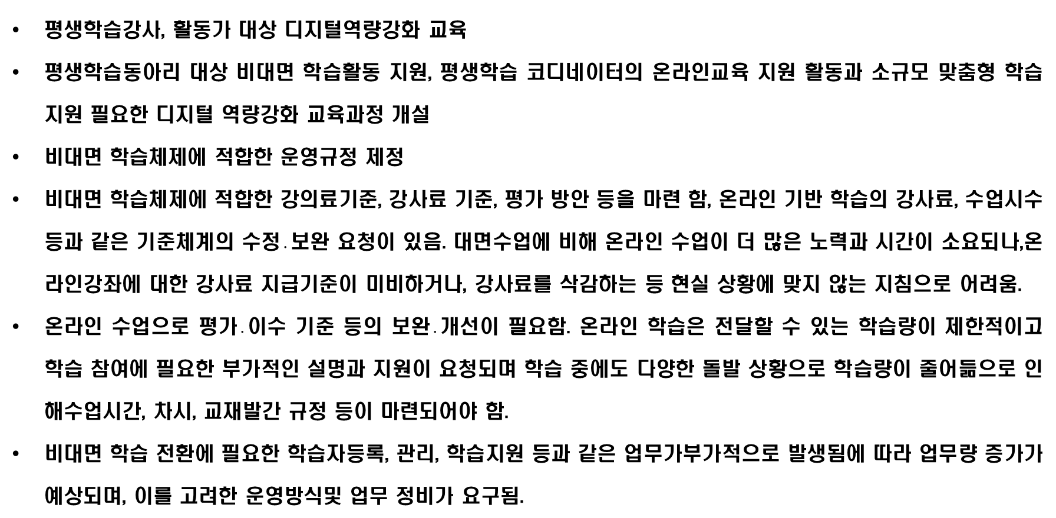
5. 집단심층면접 조사결과 요약 및 분석
정책방안

Slide 65
6. 목포시 평생학습관 후보지 평가
가. 목포시 평생학습관 예상 후보지 현지 실사
기 간 : 23. 6. 23- 28
대상지 : 목포시내 교육복합 가능시설 16개소
목포시 : 해관1987, 오거리문화센터, 트윈타워, 목포어울림도서관, 목포벤처문화산업지원센터, 목포문학관, 유달산목재체험관, 만인게터, 김대중노벨평화기념관, 문화예술회관, 목포자연사박물관, 어린이바다과학관, 목포시립도서관 등
전남도교육청 : 구 청호중학교
선정기준
평가지표 | 세부지표 | 비고
교통접근성 | 대중교통접근성 승용차 주차공간 주변 주거지역 유무
시설물적정성 | 공간규모의 적절성 정보통신 등 지원시설 휴게 및 교육지원시설
주변공간적정성 | 주변지역 상권 활용성 교육시설의 도시발전 기여성 기타 지역 학습시설과 연계성

Slide 66


6. 목포시 평생학습관 후보지 평가
나. 목포시 평생학습관 예상 후보지 추천
추천후보지 | 장점 | 현안문제 | 비고
트윈스타 | 주민 접근성 양호 시설물 적정성 주변 공간 적정성 원도심 활성화 기여 | 트윈스타 2층 입주기관 정리 주차장 문제 강의실 등 학습관 리모델링
구,청호중학교 | 주민 접근성 양호 시설물 적정성 주변 공간 적정성 휴게 및 교육지원시설 | 건물 안전진단 필요 전남교육청과 협의 사항 강의실 등 학습관 리모델링 | 목포교육지원청과 긍정적 협의

Slide 67
6. 목포시 평생학습관 후보지 평가
다. 목포시 평생학습관 사무실 구성(안)
□ 평생학습관 사무실 위치
위치 : 전남 목포시 수문로 32, 트윈스타빌딩 4층
연면적 : 52,948㎡ (4층 약1,600㎡)
□ 평생학습관 사무실 구성(안)
(단위:㎡)
구분 | 1단계 | 2단계 | 합계 | 비고
사무실 | 231.38 | - | 66.1 | .관장실(33.05), 사무실(33.05)
강의실 | 297.5 | - | 297.5 | .소강의실 3실 (66.11×3=198.33) 대강의실(165.28),
 | - | 132.22 | 132.22 | .강의실 2실 (66.11×2=132.22)
컨벤션홀 | 231.40 | - | 231.40 | .목원동행정복지센터와 공동 사용
계 | 760.28 | 132.22 | 727.22

Slide 68

6. 목포시 평생학습관 후보지 평가
다. 목포시 평생학습관 사무실 구성(안)
1
단
계
대강의실
강의 1
강의 2
강의 3

Slide 69
7. 국내 외 사례분석
가. 해외 사례 분석
□ 독일 시민대학
<최초 설립과 확대>
- 19세기 후반, 국민교육운동과 노동자운동이 결합해 설립되기 시작
‣ 국민교육운동: 독일 통일 이후 민족적 정체감 함양 및 성숙한 시민 양성 목적
‣ 노동자운동 : 노동자의 정치‧사회적 해방과 교육수준 향상 도모
- 바이마르 헌법에 성인교육의 공적 책임이 명시되면서 본격 설립(1919년 150개 설립)
<시민대학 재건>
- 나치 시대 문을 닫았다가, 종전 후 영‧미 점령군을 도움으로 재개관
‣ 교육내용 : 초기 영미문화 위주에서 종전 후 재건 과정에서 점차 다양화됨
- 1953년 독일성인교육협회(DVV) 설립 등 전국적 평생교육조직 구성에 따라, 1970년 하부 조직으로 지역별 시민대학 연합조직 구성

Slide 70
7. 국내 외 사례분석
< Mu:nchner Volkshochschule, 뮌헨 시민대학 >
- 설 립 : 1896년
- 위 치 : 독일 뮌헨 시내
‣본부, 4개 캠퍼스, 100여개 학습장으로 구성
- 프로그램 : 16,000여개(다양한 주제와 형태)
‣주제 : 자연과학, 사회문제, 정치, 문화예술 등
‣형태 : 강의, 세미나, 워크숍, 심포지움, 견학, 전시, 여행 등
- 수 강 료 : 주당 3시간 기준 평균 7유로(9,100원)
‣1개 프로그램이 주당 3시간*10주 과정으로 운영
- 수강인원 : 연 24만 5천명(세계 최대)
- 운영원칙 : 개방성, 다양성, 접근성, 통합성
※ 홈페이지 : https://mvhs.de/
□ 독일 시민대학의 특성
내용과 방법 면에서 다양한 프로그램을 구성하여 모든 계층과 연령층을 포괄하며 어떤 특정개념이나 학력 등 요구하지 않는 순수개방형 교육기관
성인교육에 있어 기회균등을 지속적으로 보장하기위해 특정 성별이나, 계층, 연령에 치우치지 않고 다양한 교육프로그램 제시
대학이나 연합회, 단체 등 기타교육기관과의 연계 하에 교육사업 진행
시민대학 본부를 통해 도시 전체를 관장하는 ‘뮌헨 시민대학 모델’과 중앙운영조직 없이 자치구별 캠퍼스가 독립적으로 운영되는 ‘베를린 시민대학 모델’이 있음

Slide 71
7. 국내 외 사례분석
가. 해외 사례 분석
□ 덴마크 민중대학
덴마크 근대 사상가인 Grundtvig의 주도로 1844년 시작해 170년 넘는 역사를 가지며, 주변 북유럽 국가 및 독일 시민대학의 근원이 됨
19세기 후반, 덴마크가 근대국민국가로 형성되는 과정에서 시민 양성을 위한 ‘국민교육’으로 큰 역할을 했다고 평가됨
‣ 공동체의식(community), 민주의식(democracy), 상호주의(interaction) 교육을 지향함으로써 농민 또는 서민층의 주도로 사회의 긍정적 개혁 강조
- 만 18~24세 대상으로 보통 4개월 정도의 합숙 교육 프로그램을 운영
‣ 민중대학법에 따라 만17.5세 이상만 입학 가능(만16~19세 대상 예비과정 별도 운영)
- 공교육 제도에 속하지 않는 비형식교육기관이지만, 덴마크 중‧고등교육에서 상당한 역할을 담당

Slide 72
7. 국내 외 사례분석
<Grundtvigs Højskole>
- 설 립 : 1856년(Grundtvig가 직접 설립)
- 위 치 : Hillerød(코펜하겐에서 35km거리)
- 학사과정 : 장기코스와 단기코스로 운영
‣장기 코스(3~4개월, 9월~3월 운영)
‧모듈화된 종합 프로그램 운영(음악, 미술, 체육, 사진, 공연예술, 영화, 정치, 저널리즘, 글쓰기, 철학, 문학 등)
‣단기 코스(1주, 여름학기 운영)
‧철학, 합창, 미술 등 특별 주제
- 수강료 : 주당 1,580덴마크크로네(약28만원)
‣숙박비와 식비 포함, 유럽의회에서 비용 지원
- 수강인원 : 장기코스 기준 70~100명
‣홈페이지 : https://grundtvigs.dk/
□ 덴마크 민중대학의 특성
- 대부분의 민중대학은 농촌에 소규모로 운영되며, 특별한 입학자격을 요구하지 않고, 시험이나 자격제도 등이 없는 등 특수한 형태로 운영됨
‣덴마크 전역에서 70개교 운영 중, 매년 5만명 프로그램 참여(덴마크 성인인구의 2%)
‣ 향후 대학진학 등에서 활용할 수 있도록 수료증만 수여함
- 인문학적 성찰과 민주시민으로서의 자질 뿐 아니라 비쥬얼 아트 등 최신 직업교육도 충실히 실시하는 등 전인적 교육 모델로 각광받고 있음

Slide 73
7. 국내 외 사례분석
□ 프랑스 시민대학
- 덴마크 민중대학의 영향을 받아, 1848년 최초 설립(성인들에게 필요한 교육 제공)
- 19세기 후반, 반유대주의에 대한 반발과 의무교육 도입이라는 배경에 크게 확대
‣ 드레퓌스 사건 등 반유대주의 기류에 대한 지식인들의 인본주의적 교육 요구와 보통교육에서 소외된 성인들에게 기초교육 기회 제공이 필요하다는 주장이 결합
- 20세기 들어, 시민대학의 방향에 대한 지식인과 노동자의 이견으로 크게 축소
‣ 1901년 124개→1914년 20개, 두 차례 세계대전 과정에서 거의 사라짐

Slide 74
7. 국내 외 사례분석
<새로운 시민대학>
고등교육 기회 접근 어려운 시민들에게 수준 높은 지식과 철학, 문화 등 인문학적 지식 제공 목적에서 캉(2002), 리옹(2005) 등에 새로운 시민대학 설립
‣ 높은 수준의 인문학적 지식을 시민들에게 무료로 제공(“대학 밖의 대학”)
‣ 원 칙
① 다른 곳에서 들을 수 없는 대안적 지식을 모두가 알아들을 수 있는 방식으로 가르치기
② 다른 곳에서도 배울 수 있는 지식은 새롭고 대안적인 방식으로 가르치기
□ 프랑스 시민대학의 재건
독일 시민대학의 영향으로 1963년 독일과 가까운 알자스 지역의 뮐루즈에 현대적 의미의 시민대학(“Rhine 시민대학”)이 새롭게 설립
1970년대 들어 정부지원을 받아, 공공적 성인교육 서비스로서 각 지역에 설립‧운영 중이며, 프랑스 시민대학연합(AUPF)로 발전(17개 지역의 60여개 시민대학 가입)
‣ 원칙 : 선발 없는 개방형 교육과정, 지역사회 발달에 기여 목적, 자율적 운영
‣ 대중적 주제의 프로그램을 소정의 강의료를 지불하고 수강, 수료증 제공

Slide 75
7. 국내 외 사례분석
□ 일본 홋카이도 도민 칼리지
2001년 설립, 산‧학‧관 네트워크 연계를 통한 생애학습기관 설립 추진
현재 공익재단인 훗카이도 도립 생애추진센터에 사무국을 두고 자체 운영 중
교육과정 : 훗카이도학과, 전문학과, 교양학과 등 3개 학과 총 7개 코스에 700여개 강좌 개설‧운영 중
(연계강좌 포함)
‣ 7개 코스 : 홋카이도학, 지역활동, 능력개발, 환경‧생활, 건강‧스포츠, 교양, 주니어
‣ 도민 스스로의 자생적 학습을 통해 지역발전에 기여하도록, 지역학인 ‘홋카이도학’ 강조
‣ 도민의 지역활동 참여 촉진을 위해 지역활동실천강좌 필수 수강 요구
‣ 등록 학생 수 : 총 3만여명

Slide 76
7. 국내 외 사례분석
<학위제도 운영>
- 학위 제도 : 학사 100단위, 석사 200단위, 박사 300단위 이상 수강 시, 학습자 신청 및 사무국 확인을 통해 비공인 명예학위 수여(개설 강좌 수강시 1단위 부여)
‧ 학사 취득에는 필수강좌 6단위, 전문코스 60단위, 선택코스 34단위 필요
- 수강료 : 무료이거나 강좌당 최대 10,000엔(십만원)을 넘지 않음
□ 홋카이도 도민 칼리지 운영 특징
‧ 지역 거점국립대학인 훗카이도대학 교육학부와 연계 운영
‣설립 주도, 교수진이 운영위원으로 참여, 교육과정 설계 지원, 연계강좌 개설해 훗카이도대학 수강기회 제공
‧ 도내 기관 간 연계 강조(지자체, 대학, 시민단체, 산업기관 등)
‧ NHK방송과 인터넷을 교육에 활발히 활용
‧ 운영 조직 : 산‧관‧학 연계 구조가 운영조직에 반영돼, 도지사가 학장에 훗카이도대학 총장과 경제연합회장이 당연직으로 부학장에 임명됨

Slide 77


7. 국내 외 사례분석
나. 국내 사례 분석
□ 광명시 평생학습원 (Gwangmyeong lifelong learning center)
위치 : 경기도 광명시 철망산로 2 ( 지하1층,지상5층)
조직 구성 : 원장, 4개팀, 1센터
주요사업 : 광명자치대학, 문해교육, 평생학습축제, 네트워크협의체, 민주시민교육, 세계시민성 향상교육, 평생학습지원금
주요프로그램 :
구분 | 주요 프로그램
문화/예술 | 추석맞이 전통장식(제비부리 댕기만들기), 미술놀이, 캐리커쳐 드로잉, 음악으로 떠나는 세계여행♬, 생활도자기 핸드페인팅, 마을축제와 함께하는 풍선아트
인문/사회 | 영어그림동화 세대공감 인문학, 그림책 힐링명상, 마을에서 실천하는 자원순환
기초문해 | 그림책 글쓰기,
IT/컴퓨터 | 나도 시작한다! 유튜브!, 스마트폰으로 블로그 세상즐기기

Slide 78


7. 국내 외 사례분석
□ 광명자치대학
광명시 혁신정책 융합 평생학습 모델, 광명자치대학
기존 교양 강좌 유형의 시민대학 수준을 탈피하여 지역발전 혁신정책 의제를 발굴, 이와 연계된 학과 구성
전문성 있는 학습을 위해 행정 부서 간 칸막이를 파괴하고 유기적으로 협력
온·오프라인 연계교육, 토론·사례학습·워크숍 등 다양한 방식의 평생학습 실천으로 시민전문가를 양성하고 지역사회 변화를 이끄는 현장 주민리더 양성
운영학과 : 5개 학과 125명
도시브랜딩학과, 공동체예술학과, 생태정원학과, 사회적경제학과,
기후에너지학과

Slide 79



7. 국내 외 사례분석
□ 광명시 자치대학 안내문

Slide 80

7. 국내 외 사례분석
설립목적 및 특징
서울 곳곳에서 자생적으로 운영하고 있는 인문단체 등과 협력하여 시민들에게 양질의 풍부한 교육 프로그램 제공 및 상생의 평생학습 생태계 조성
시민의 다양한 학습이력 분석 및 학습상담을 통해 개인별 흥미와 수준에 맞는 학습경로 설계 지원 등 체계적인 맞춤형 학습활동 지원
서울자유시민대학 총괄 컨트롤 타워인 본부캠퍼스를 중심으로 분교캠퍼스, 네트워크(대학·기관·단체 등 연계) 시민대학 등 도시 곳곳이 배움의 공간이 되도록 운영기반 확대 추진
□ 서울 시민대학
위치 : 본부 – 서울시 송월동52
강동권캠퍼스 - 서울시 강동구 고덕로 399
조직구성

Slide 81

7. 국내 외 사례분석
서울시민대학 연도별 운영실적
구 분 |  | 소계 | 본부캠퍼스 | 동남권 캠퍼스 | 대학연계 | 대사관 연계 | 기타연계 | 권역별 학습장
합 계 | 프로그램 수 | 3,541 | 637 | 379 | 1037 | 18 | 184 | 1,286
 | 참여 인원 | 132,920 | 16,753 | 10,015 | 34,686 | 1,049 | 6,857 | 63,560
’22년 | 프로그램 수 | 632 | 182 | 241 | 141 | 4 | 16 | 48
 | 참여 인원 | 13,933 | 4,338 | 5,576 | 2,345 | 160 | 129 | 1,385
’21년 | 프로그램 수 | 558 | 147 | 138 | 144 | 4 | 36 | 89
 | 참여 인원 | 15,333 | 3,428 | 4,439 | 3,553 | 156 | 1,534 | 2,223
’20년 | 프로그램 수 | 365 | 103 | - | 50 | 5 | 57 | 150
 | 참여 인원 | 14,478 | 2,907 | - | 1,784 | 447 | 2,191 | 7,149
’19년 | 프로그램 수 | 588 | 119 | - | 168 | 5 | 57 | 239
 | 참여 인원 | 23,890 | 3,629 | - | 5,991 | 286 | 2,093 | 11,891
’18년 | 프로그램 수 | 460 | 86 | - | 169 | - | 18 | 187
 | 참여 인원 | 18,956 | 2,451 | - | 6,524 | - | 910 | 9,071
’13년~ ’17년 | 프로그램 수 | 938 | - | - | 365 | - | - | 573
 | 참여 인원 | 46,330 | - | - | 14,489 | - | - | 31,841

Slide 82


7. 국내 외 사례분석
□ 순천시 평생학습원
위치 : 전남 순천시 중앙로 232
조직 구성 : 1과 6개팀 (지상 4층/1,735 ㎡)
주요사업 : 평생교육, 대학협력, 교육지원, 청소년교육, 청소년안전망, 시설관리
설립목적 및 특징
지역 인적자원 개발을 통한 지역 경쟁력 제고
급변하는 사회에 적응하기 위한 새로운 사고 및 신기술을 이해하는 기업맞춤형 생산적인 직업 재교육 실시로 지역경제 경쟁력 활성화 기여
지역 공동체 의식 함양으로 지역 통합 시스템 구축
소외계층 학습지원을 통한 학습 격차 해소로 사회적 통합성 향상
평생학습시설 강사 정보공유로 시민교양 교육 강화, 시민사회운동 공동이슈 개발 등으로 사회개혁 운동 추진

Slide 83

7. 국내 외 사례분석
□ 순천시 평생학습관 모두愛학교
모두愛학교란?
모두愛학교는 순천시민 대상 평생학습 프로그램 통합 운영기관으로 시대변화와 시민 수요를 반영한 수요자 중심의 다양한 평생학습 프로그램 지원을 통해 누구나 누릴 수 있는 학습 기회를 제공하고 일상에서의 평생교육 실현을 도모합니다.
운영개요
운영기간: 3월~12월/ 3학기(학기별 3개월)
대 상: 순천시민 누구나
교육기관: 평생학습관, 여성문화회관, 인생이모작지원센터, 선비문화체험학습관
운영강좌: 8개 분야, 100여개 강좌
  분야(8): 전문자격증, 일자리‧창업, 외국어, 디지털, 생활기능, 건강관리, 인문교양, 문화예술

Slide 84


7. 국내 외 사례분석
□ 전북 시민대학
위치 : 전북 전주시 완산구 백제대로 428 2층
조직 구성 : 1과 6개팀 (지상 4층/1,735 ㎡)

Slide 85




7. 국내 외 사례분석

Slide 86


7. 국내 외 사례분석
□ 수원 시민자치대학
위치 : 경기도 수원시 권선구 수인로 126 더함파크
(수원시정연구)

Slide 87


7. 국내 외 사례분석

Slide 88
7. 국내 외 사례분석
□ 기타 타 시도 운영 현황
구분 | 부산 | 대전 | 인천 | 대구 | 광주
설립년도 | 2013년 | 2013년 | 2017년 | 2017년 | 2015년
운영방식 | 직영 | 평생교육 진흥원 | 평생교육 진흥원 | 직영 | 비인가 대안대학 (민립대학)
예 산 | 13억원(’17) (시 100%) | 23억원(’17) (출연금) | 2억원(’17) (출연금) | 2억원(’17) (시 100%) | 시민기금 3억원(’15) (회비:300만원)
프로그램 운영규모 | 270개 과정 | 495개 과정 | 30개 과정 | 50개 과정 | 22개 과정

Slide 89

8. 목포시 평생학습관 운영체계 및 방안
가. 운영체계

Slide 90

8. 목포시 평생학습관 운영체계 및 방안

Slide 91

8. 목포시 평생학습관 운영체계 및 방안
다. 평생학습 계좌제 운영

Slide 92
8. 목포시 평생학습관 운영체계 및 방안
평생학습 계좌제 운영의 근거
평생학습계좌제란 학습자의 다양한 분야의 평생학습(학력, 자격, 경력 등) 결과를 개인별 학습계좌에 체계적으로 등록 및 관리하는 제도임.
평생학습계좌데 학습과정의 평가인정을 받으려는 평생교육기관은 교육부령으로 정하는 바에 따라 평가인정신청서와 과련 서류를 갖춰 교육부장관에게 제출해야 함.
평가인정의 기준은 다음과 같음. 이 경우 교육부장관은 평가인정 대상의 특성을 고려하여 평가인정의 기준을 세분하여 적용할 수 있음
교육시설 및 설비
교수과정
교원 및 강사
학습자 지원 및 관리 체제
그 밖에 교육부장관이 학습과정 운영에 필요하다고 인정하는 사항
펑가인정 학습과정의 영역은 기초문해교육, 학력보완교육, 직업능력교육,
문화예술·인문교양·시민참여교육의 4가지 영역으로 하며, 평가인정은 연 2회 실시하는 것을 원칙으로 하되, 교육부장관이 필요하다고 인정하는 경우 추가로 실시할 수 있음.

Slide 93

8. 목포시 평생학습관 운영체계 및 방안

Slide 94
8. 목포시 평생학습관 운영체계 및 방안
다. 목포시 평생학습 조례(안)
목포시 평생학습 조례
[시행 202 . . ]
관리책임부서명 : 인재육성과
관리책임전화번호 : ( )
제1장 총칙
제1조(목적) 이 조례는「평생교육법」에 따라 목포시의 평생학습 진흥을 도모하고 평생학습도시 조성사업을 원활하게 추진하기 위하여 필요한 사항을 규정함을 목적으로 한다.
제2조(정의) 이 조례에서 사용하는 용어의 뜻은 다음과 같다.
“평생학습”이란 학교의 정규교육과정을 제외한 학력보완교육, 성인 문자해득교육, 직업능력향상교육, 인문교양교육, 문화예술교육, 시민참여교육 등을 포함하는 모든 형태의 조직적인 교육활동을 말한다.
“평생학습관”이란 평생학습에 대한 전문성 확보 및 연구와 정보의 수집·제공과 종사자에 대한 연수 등 시민이 필요로 하는 평생학습 사회를 실현시켜 나가기 위한 기능을 수행하는 시설을 말한다.

Slide 95
8. 목포시 평생학습관 운영체계 및 방안
다. 목포시 평생학습 조례(안)
3. “문자해득교육”(이하 “문해교육”이라 한다)이란 일상생활을 영위하는데 필요한 문자해득(文字解得)능력을 포함한 사회적·문화적으로 요청되는 기초생활능력 등을 갖출 수 있도록 하는 조직화된 교육프로그램을 말한다.
4. “성인문해교육기관 및 단체”란 성인을 대상으로 문해교육을 지속적으로 제공하는 평생교육시설 및 그에 준하는 기관 및 비영리단체를 말한다.
5. “평생교육사”란「평생교육법」(이하 “법”이라 한다) 제24조에 따라 평생교육사의 자격을 부여 받은 사람을 말한다.
제3조(기본원칙) ① 목포시장(이하 “시장”이라 한다)은 평생학습을 통하여 시민의 삶의 질 향상과 도시 전체의 경쟁력을 향상시키고 배움과 나눔이 실천되는 평생학습도시 만들기에 노력하여야 한다.
② 시장은 시민 누구나 언제 어디서나 원하는 학습을 받을 수 있도록 평생학습에 관한 정책개발·조사·연구 등 평생학습 지원정책을 적극 추진하여야 한다
③ 시장은 문해교육을 받으려는 사람 누구나 교육을 받을 수 있는 기회를 균등하게 보장하고 비문해자의 기본적 인권을 존중하며 이를 보장하여야 한다.
④ 시장은 그 소관에 속하는 단체·시설·사업장 등의 설치자에 대하여 평생교육의 실시를 적극 권장하여야 한다.

Slide 96
8. 목포시 평생학습관 운영체계 및 방안
□ 목포시 평생학습 조례(안)
제4조(경비지원 및 위탁) ① 시장은 평생학습의 진흥과 활성화를 위하여 학습참여자와 평생학습 기관·단체에 대하여 예산의 범위에서 다음 각 호의 사업에 따른 경비를 지원할 수 있으며, 효율적인 운영을 위하여 필요한 경우에는 위탁할 수 있다.
1. 읍·면·동 행복학습센터 운영
2. 평생학습 우수동아리 육성
3. 성인문해교육 지원
4. 배움 행복마을학교 프로그램 운영
5. 청소년 스포츠 리더십 캠프 운영
6. 청소년 공부방 및 예절교실 운영
7. 청소년 문화 및 체육행사 지원
8. 청소년 동아리 활동 지원
9. 청소년 어울림마당 지원

Slide 97
8. 목포시 평생학습관 운영체계 및 방안
□ 목포시 평생학습 조례(안)
② 시장은「초·중등교육법」및「고등교육법」에 따른 각급 학교의 장이 교실·체육관, 그 밖의 시설 등을 개방하여 학생, 학부모 및 지역주민에게 평생교육을 실시할 경우 예산의 범위에서 운영비 등을 지원할 수 있다.
③ 시장은 평생학습의 활성화와 시민이 누구나 참여할 수 있는 학습기회를 제공하기 위하여 정기적인 공개 강좌를 무료로 운영할 수 있다.
제2장 목포시 평생교육협의회
제5조(목포시 평생교육협의회의 설치) 법 제14조에 따라 지역주민을 위한 평생교육의 실시와 관련되는 사업간 조정 및 유관기관 간 협력 증진을 위하여 시장 소속으로 목포시 평생교육협의회(이하 “협의회”라 한다)를 둔다.
제6조(기능) 협의회는 다음 각 호의 사항을 심의ㆍ조정한다.
1. 평생학습에 관한 기본계획의 수립 및 지원에 관한 사항
2. 평생학습관 설치 및 운영에 관한 사항

Slide 98
8. 목포시 평생학습관 운영체계 및 방안
□ 목포시 평생학습 조례(안)
3. 평생교육 관련기관 간 협력 및 지원에 관한 사항
4. 그 밖에 평생학습 시책에 대하여 시장이 제출하는 사항
제7조(구성) ① 협의회는 위원장 1명과 부위원장 1명을 포함하여 12명 이내의 위원으로 구성한다.
② 협의회의 위원장은 시장이 되고, 부위원장은 위원 중에서 호선한다.
③ 협의회의 위원은 다음 각 호에 해당하는 사람 중에서 시장이 임명하거나 위촉한다.
1. 목포시의회 의장이 추천하는 시의원
2. 목포시 및 목포교육지원청 관계 공무원
3. 평생교육 전문가
4. 장애인 평생교육 전문가
5. 지역 내 평생교육 관계 기관의 운영자
제8조(임기) ① 위원의 임기는 2년으로 하며 연임할 수 있다.
② 위원 중 공무원이 아닌 위원의 사임 등으로 인하여 새로 위촉된 위원의 임기는 전임위원 임기의 남은 기간으로 한다.

Slide 99
8. 목포시 평생학습관 운영체계 및 방안
□ 목포시 평생학습 조례(안)
제9조(위원장의 임무) ① 위원장은 협의회를 대표하고, 협의회의 업무를 총괄한다.
② 위원장이 부득이한 사유로 직무를 수행할 수 없을 때에는 부위원장이 그 직무를 대행한다.
제10조(회의) ① 위원장은 필요하거나 재적위원 3분의 1 이상의 위원이 요구하면 협의회의 회의를 소집하고, 그 의장이 된다.
② 협의회의 회의는 재적위원 과반수의 출석으로 개의(開議)하고, 출석위원 과반수의 찬성으로 의결한다.
③ 위원장이 필요하다고 인정할 때에는 서면으로 심의할 수 있다.
제11조(간사) ① 협의회에 협의회의 사무를 처리할 간사 1명을 둔다.
② 간사는 목포시 평생학습업무 담당과장이 된다.
제11조의2(실무위원회) ① 협의회를 효율적으로 운영하기 위하여 실무위원회를 둔다.
② 실무위원회 위원장은 목포시 평생교육업무담당 국장이 되고, 실무위원회 위원은 협의회 위원 중에서 정한다.
③ 실무위원회의 설치·운영과 관련하여 이 조례에서 규정하지 아니한 사항은 협의회의 의결을 거쳐 협의회 위원장이 정한다.

Slide 100
8. 목포시 평생학습관 운영체계 및 방안
□ 목포시 평생학습 조례(안)
제3장 평생학습관
제12조(평생학습관 등의 설치·운영 등) ① 시장은 법 제21조에 따라 시민이 원하는 행복한 평생학습도시를 조성하기 위하여 평생학습관을 설치 하여야 한다.
② 평생학습관은 시장이 관리ㆍ운영함을 원칙으로 하되, 효율적인 관리ㆍ운영을 위하여 필요한 경우에는 「목포시 행정사무의 민간위탁에 관한 조례」에 따라 위탁할 수 있다.
③ 시장은 평생학습관의 효율적 운영을 위하여 평생교육사를 둘 수 있다.
제13조(기능) 평생학습관은 다음 각 호의 사업을 수행한다.
1. 평생학습 프로그램의 개발·운영
2. 평생학습 상담
3. 평생학습 종사자에 대한 교육·훈련
4. 평생학습 관련 정보의 수집·제공

Slide 101
8. 목포시 평생학습관 운영체계 및 방안
□ 목포시 평생학습 조례(안)
5. 읍·면·동 평생학습센터에 대한 운영 지원 및 관리
6. 평생학습 동아리의 육성 및 지원
7. 그 밖에 평생학습 진흥을 위하여 필요하다고 인정되는 사업
제14조(목포시민대학 개설·운영) ① 시장은 시민의 평생학습 참여 기회 확대로 개개인의 능력을 발굴하고 양성하여 지역사회 발전과 연계되도록 목포시민대학을 개설·운영한다.
② 목포시민대학은 학습 기능별 및 과정별로 구분하여 운영한다.
③ 목포시민대학의 학장은 시장이 되고, 원활한 운영을 위해 각 대학별 명예학장을 둘 수 있으며 관련 학식과 경험이 풍부한 사람으로 시장이 위촉한다.
제15조(읍·면·동 평생학습센터의 운영) ① 시장은 법 제21조의2에 따라 읍·면·동별로 주민을 대상으로 하여 평생교육프로그램을 운영하고 상담을 제공하는 평생학습센터를 설치하거나 지정하여 운영할 수 있다.
② 시장은 읍·면·동 평생학습센터에 평생교육사를 비롯하여 운영에 필요한 직원을 둘 수 있다.

Slide 102
8. 목포시 평생학습관 운영체계 및 방안
□ 목포시 평생학습 조례(안)
제4장 문해교육
제17조(문해교육의 실시) 시장은 학령기 동안 성차별, 빈곤, 건강 등 사회적·경제적 이유로 교육을 받을 기회를 놓친 비문해·저학력 성인과 목포시에 거주하는 외국인을 대상으로 사회생활에 필요한 문자해득 능력 등 기초능력을 높이기 위한 문해교육을 실시할 수 있다.
제18조(시장의 임무) 시장은 문해교육의 진흥을 위하여 다음 각 호의 사항에 관한 시책을 마련 할 수 있다.
1. 비문해자 조사 실시
2. 문해교육 종합계획 수립
3. 성인문해교육기관 및 단체의 지원·육성
4. 문해교육 프로그램 개발 및 보급
5. 문해교육 연구의 지원
6. 문해교육 전문인력 양성·지원
7. 그 밖에 문해교육 진흥에 필요한 사항

Slide 103
8. 목포시 평생학습관 운영체계 및 방안
□ 목포시 평생학습 조례(안)
제19조(공동추진) 시장은 문해교육 사업을 원활히 추진하기 위하여 필요하다고 인정하는 경우에는 목포교육지원청 등 유관기관 및 민간단체와 공동으로 사업을 추진할 수 있다.
제20조(공공시설의 이용) 시장은 성인문해교육기관 및 단체로부터 공공시설이용의 요청을 받은 때에는 그 본래의 용도에 지장이 없는 한 이용을 허용 할 수 있다.
제5장 보칙
제21조(수당 등) 협의회에 출석한 위원 및 관계전문가에 대하여는 예산의 범위에서「목포시 각종 위원회 구성 및 운영 조례」가 정하는 바에 따라 수당 등을 지급할 수 있다. 다만, 공무원인 위원이 그 소관 업무와 직접적으로 관련되어 출석하는 경우에는 그러하지 아니하다.
이 조례는 공포한 날부터 시행한다.

Slide 104
8. 목포시 평생학습관 운영체계 및 방안
라. 목포시 평생학습관 설치 및 운영조례(안)
목포시 평생학습관 설치 및 운영 조례
[시행 202 . . .]
관리책임부서명 : 인재육성과
관리책임전화번호 : ( )
제1장 총칙
제1조(목적) 이 조례는 「평생교육법」 제21조의 규정에 따라 목포시 평생학습관의 설치·운영에 필요한 사항을 규정함을 목적으로 한다.
제2조(위치) 목포시 평생학습관(이하"평생학습관"이라 한다)은 목포시 ( )에 둔다.
제3조(정의) 이 조례에서 사용하는 용어의 뜻은 다음 각 호와 같다.
1. "평생학습관"이란 학습실과 다목적 홀 등 그 부대시설을 말한다.
2. "시설의 사용"이란 제2조의 시설 중 일부를 사용하거나 교육, 회의, 전시, 수강, 광고물의 게시, 방송 등 기타(학습관의 명칭·저작권 등 사용 포함) 사용행위를 말한다.

Slide 105
8. 목포시 평생학습관 운영체계 및 방안
□ 목포시 평생학습관 설치 및 운영조례(안)
3. "사용자"란 제7조의 규정에 의한 사용허가를 받은 자를 말한다.
4. "이용자"란 평생학습관 시설을 관람하거나, 이용 또는 수강하는 사람을 말한다.
5. "사용료"란 시설의 대관 등 시설을 사용하는 자가 납부하는 요금을 말한다.
6. "이용료"란 시설을 이용한 사람이 납부하는 요금을 말한다.
7. "수강료"란 평생학습관에서 개설한 각종 강의를 수강하는 사람이 납부하는 요금을 말한다.
제4조(기능) 평생학습관은 다음 각 호의 기능을 수행한다.
1. 평생학습관의 효율적 운영을 위한 계획 수립 및 관리·운영
2. 평생교육 장려를 위한 평생학습 프로그램 운영
3. 평생학습 기관·단체와 시설의 상호 연계체계 구축
4. 평생학습 동아리 육성 및 지원
5. 공연, 전시회 등 문화생활 장려를 위한 행사 및 교육

Slide 106
8. 목포시 평생학습관 운영체계 및 방안
□ 목포시 평생학습관 설치 및 운영조례(안)
제2장 위탁운영 및 사용허가 등
제5조(위탁운영) 평생학습관에서 운영하는 시설 중 목포시장(이하"시장"이라 한다)이 필요하다고 인정할 때에는 그 시설 전부 또는 일부를 관련 비영리 법인, 관련단체 또는 개인에게 위탁운영·관리하게 할 수 있다.
제6조(시설물 설치) 평생학습관에 설치된 시설물은 다음과 같다.
1. 평생학습 프로그램 운영을 위한 학습실
2. 소규모 공연, 세미나, 회의 등을 위한 다목적 홀
3. 예술작품 등의 전시를 위한 전시실
4. 유아 및 어린이를 위한 보육실
5. 평생학습관을 이용한 시민 등을 위한 휴게시설 등
제7조(사용허가 등) 평생학습관을 사용하고자 하는 자는 시장에게 허가를 받아야 한다. 허가 사항을 변경하고자 하는 때에도 또한 같다.
제8조(사용허가의 제한) 다음 각 호의 어느 하나에 해당할 때에는 사용허가를 제한할 수 있다.

Slide 107
8. 목포시 평생학습관 운영체계 및 방안
□ 목포시 평생학습관 설치 및 운영조례(안)
1. 공공질서와 미풍양속을 해할 우려가 있을 때
2. 시설 또는 설비의 관리에 지장이 있다고 인정될 때
3. 평생학습관 운영의 목적에 위배될 때(종교, 정치, 영리를 목적으로 하는 사용 등)
제9조(사용허가의 취소) ① 시장은 다음 각 호의 어느 하나에 해당하면 그 허가를 취소할 수 있으며, 허가를 취소하려면 청문을 하여야 한다.
1. 사용허가를 받은 후 시장의 사전 승인 없이 시설의 원상을 변경한 경우
2. 사용허가를 받은 후 허가목적에 어긋나게 사용한 경우
3. 거짓 진술, 거짓 증명 서류의 제출, 그 밖의 부정한 방법으로 사용허가를 받은 경우
4. 사용허가를 받은 시설을 다른 사람에게 사용하게 한 경우
5. 그 밖의 규정 사항을 위반한 경우
② 제1항에 해당되어 허가취소 등으로 사용자에게 발생한 손해에 대하여는 시장은 그 책임을 지지 아니한다.

Slide 108
8. 목포시 평생학습관 운영체계 및 방안
□ 목포시 평생학습관 설치 및 운영조례(안)
③ 제7조에 따라 사용허가를 받은 사용자는 시장의 동의 없이 그 권리를 타인에게 양도하거나 전대하지 못한다.
제12조(시설의 입장제한) 다음 각 호의 어느 하나에 해당하는 사람에게는 평생학습관 시설의 입장을 제한할 수 있다.
1. 감염성 질환이 있는 사람
2. 만취자
3. 공공질서를 해할 우려가 있는 사람
4. 그 밖에 시장이 안전 및 질서유지에 방해가 된다고 인정하는 사람
제5장 보칙
제12조(시행규칙) 이 조례의 시행에 관하여 필요한 사항은 규칙으로 정한다.
이 조례는 공포한 날부터 시행한다.

Slide 109
9. 목포시 평생학습관 운영예산 및 교육과정
가. 운영예산(전체)
목포시 평생학습관 운영예산(안)
목포시 평생학습관 |  |  |  | 목포 시민대학
연번 | 항목 | 금액 | 비고 | 항목 | 내역 | 금액 | 비고
1 | 교구비(강의실) | 42,495,000 |  | 원장 | 12×5,000,000 | 60,000,000
2 | 사무실 | 16,960,000 |  | 교무처장 | 12×4,000,000 | 48,000,000
3 | 휴게시설 | 14,670,000 |  | 행정직원 | 12×3,000,000 | 36,000,000
4 | 사무행정비 | 3,900,000 |  | 관리직원 | 12×2,500,000 | 30,000,000
5 | 전기료 | 9,900,000 |  | 강사료1 | 4과목×45시간×30만원 | 54,000,000
6 | 통신비 | 4,600,000 |  | 강사료2 | 2과목×30시간×30만원 | 18,000,000
7 | 각종보험 | 17,100,000
8 | 건물유보수비 | 76,000,000
합계 |  | 185,625,000 |  | 합계 |  | 246,000,000

Slide 110
9. 목포시 평생학습관 운영예산 및 교육과정
나. 목포시 평생학습관 운영예산 계획(세부예산)
□ 강의실 시설비(교구비)
연번 | 비품 명 | 내역 | 금 액 | 비교
1 | 양명칠판 스탠드 set | 5조×321,000원=1,605,000 | 1,605,000 | 규격:1200×2400
2 | 보드마카 | 200개×800원= 160,000 | 160,000
3 | 보드마카 지우개 | 50개×600원= 30,000 | 30,000
4 | 높이조절형 강연대 | 5개×650,000= 3,250,000 | 3,250,000
5 | 강의 테이블(접의식 책상) | 60개×150,000= 9,000,000 | 9.000,000
6 | 일반용의자 | 120개×80,000= 9,600,000 | 9,600,000
7 | 프로젝터구입 및 설치 | 5조×2,700,000= 13,500,00 | 13,500,000 | 5000안시
8 | 전동스크린 노출형 | 5조×1,200,000= | 6,000,000 | 120인치
9 | 컴퓨터 세트 | 5조×1,500,000= 7,500,000 | 7,500,000
10 | Wi-Fi 공유기 | 5개×80,000= 400,000 | 400,000
11 | 시계 | 5개×50,000= 250,000 | 250,000
12 | 벽거울 | 5개×40,000= 200,000 | 200,000 | 450×750
13 | 사각휴지통 | 5개×40,000= 200,000 | 200,000 | 50리터
14 | 예비비 |  | 3,000,000
합계 |  |  | 42,495,000

Slide 111
9. 목포시 평생학습관 운영예산 및 교육과정
나. 목포시 평생학습관 운영예산 계획
□ 사무실 시설비
NO | 비품 명 | 내역 | 금 액 | NO | 비품명 | 내역 | 금 액
1 | 사무실책상 | 4조×150,000= 600,000 | 600,000 | 14 | 찻잔 수납장 | 1개×150,000= 150,000 | 150,000
2 | 사무실 의자 | 4개×100,000= 400,000 | 400,000 | 15 | 스탠드 옷걸이 | 4개×50,000= 200,000 | 200,000
3 | 월중해사 및계획표 | 1개×100,000= 100,000 | 100,000 | 16 | 파티션 | 4개×50,000= 200,000 | 200,000
4 | 전화기 | 4개×60,000= 240,000 | 240,000 | 17 | 회의용 테이블 | 1개×200,000= 200,000 | 200,000
5 | 컬러복합기 | 1개×2,300,000= 2,300,000 | 2,300,000 | 18 | 회의용 의자 | 10개×80,000= 800000 | 800,000
6 | 문서세단기 | 1개×1,000,000= 1,000,000 | 1,000,000 | 19 | 코팅기 | 1개×300,000= 300,000 | 300,000
7 | 철제캐비넷 | 6개×200,000= 1,200,000 | 1,200,000 | 20 | 제본기 | 1개×500,000= 500,000 | 500,000
8 | 커피머신기 | 1개×500,000= 500,000 | 500,000 | 21 | 사무용품비 | 일괄 1,500,000 | 1,500,000
9 | 커피포트 | 2개×50,000= 100,000 | 100,000 | 22 | 시계 | 1개×50,000= 50,000 | 50,000
10 | 정수기렌탈 | 1대×12개월×30,000= 360,000 | 360,000 | 23 | 벽거울 | 2개×40,000= 80,000 | 80,000
11 | 냉장고 | 1대×2,000,000= 2,000,000 | 2,000,000 | 24 | 사각휴지통 | 2개×40,000= 80,000 | 80,000
12 | 책장 | 4개×150,000= 600,000 | 600,000 | 25 | 예비비 |  | 3,000,000
13 | 주방 그릇 수납장 | 1개×500,000= 500,000 | 500,000
합계 |  |  | 16,960,000

Slide 112
9. 목포시 평생학습관 운영예산 및 교육과정
나. 목포시 평생학습관 운영예산 계획
□ 휴게시설비
NO | 비품 명 | 내역 | 금 액 | 비교
1 | 컴퓨터 세트 | 3조×1,500,000= 4,500,000 | 4,500,000
2 | 원탁 테이블 | 10개×80,000= 800,000 | 800,000
3 | 의자 | 30개×80,000= 800000 | 2,400,000
4 | Wi-Fi 공유기 | 1개×80,000= 80,000 | 80,000
5 | 정수기렌탈 | 1대×12개월×30,000= 360,000 | 360,000
6 | 커피머신기 | 1개×500,000= 500,000 | 500,000
7 | 커피포트 | 2개×50,000= 100,000 | 100,000
8 | 5단책장 | 2개×150,000= 300,000 | 300,000
9 | 컴퓨터 세트 | 3조×1,500,000= 4,500,000 | 4,500,000
10 | 시계 | 1개×50,000= 50,000 | 50,000
11 | 벽거울 | 1개×40,000= 40,000 | 40,000 | 450×750
12 | 사각휴지통 | 1개×40,000= 40,000 | 40,000 | 50리터
13 | 예비비 |  | 1,000,000
합계 |  |  | 14,670,000

Slide 113
9. 목포시 평생학습관 운영예산 및 교육과정
나. 목포시 평생학습관 운영예산 계획
□ 기타 비용 및 경비
NO | 용도 | 비품 명 | 내역 | 금 액 | 비고
1 | 사무행정비 | 사무행정비 | 2,000,000×12개월=1,200,000 | 2,400,000
2 |  | 예비비 |  | 1,500,000
합계 |  |  |  | 3,900,000
3 | 전기료 | 전기사용료 | 700,000×12개월= 8,400,000 | 8,400,000
4 |  | 예비비 |  | 1,500,000
합계 |  |  |  | 9,900,000
5 | 통신 비용 | 전화료 | 100,000×12개월= 1,200,000 | 1,200,000
6 |  | 인터넷비용 | 200,000×12개월= 2,400,000 | 2,400,000
 |  | 예비비 |  | 1,000,000
합계 |  |  |  | 4,600,000
7 | 각종 보험료 | 화재보험 | 1,200,000×12개월=14,400,000 | 14,400,000
8 |  | 영업배상책임보험 | 1,200,000×1회= 1,200,000 | 1,200,000
 |  | 예비비 |  | 1,500,000
합계 |  |  |  | 17,100,000
9 | 건물 유보수비 | 건물유보수비 | 3,000,000×12개월=36,000,000 | 36,000,000
10 |  | 예비비 |  | 40,000,000
합계 |  |  |  | 76,000,000

Slide 114
9. 목포시 평생학습관 운영예산 및 교육과정
다. 목포시민대학 교육과정
교육과정 개요
교육과정 목적
목포시민의 질 향상과 시민 성장의 밑거름을 통해 모두가 함께한 행복한 평생학습 복지체제 구현
교육과정 목표
학습자 중심 강좌 운영을 통해 목포시민의 지적 능력 향상과 100세 시대에 대비함으로 가치 있는 목포시민으로 활동할 수 있도록 기회를 제공함.
교육과정 원칙
첫째, 단기 및 장기교육으로 구분하여 교육과정을 운영한다.
셋째, 수요자 중심의 교육과정을 운영한다.
둘째, 시민의 욕구에 따른 계층별 교육과정을 운영한다.
넷째, 실생활 문제해결과 활용 가능한 교육과정을 운영한다.

Slide 115
9. 목포시 평생학습관 운영예산 및 교육과정
교육과정 특징
목포시 시민 대학의 교육과정은 총 4개로 영역으로 구분하여 시민들이 원하는 강좌에 참여하도록 한다.
시민의 자기계발 영역과 미래의 인재양성 영역을 먼저 개설하고 추후 다음 과정을 개설한다.
첫째
시민의 자기계발 영역
모든 시민들에게 자기를 계발하고자 하는 자아실현 능력이 있다. 따라서 시민들의 자아실현을 통한 자기 계발을 통해 시대 변화의 주체로서 그 역할을 다하도록 한다.
둘째
미래의 인재양성 영역
미래를 대비하는 지속적 교육과 평생직장 보장 및 수명 연장에 따른 계속적 직업 활동이 필요한 상황에 맞추어 목포시민들로 하여금 직업과 관련된 다양한 강좌를 개설해 줌으로 계속적 취업활동에 참여하게 하는 직업능력 향상 영역이다.
셋째
여가와 문화 영역
오늘의 시대는 그 어느 시대보다 자신의 다양한 영역들을 키우려는 의지가 강한 시대적 상황과 각종 문화예술 활동에 관심이 매우 높은 시대적 상황에 맞추어 목포시민들로 하여금 다양한 문화예술 활동과 여가에 참여할 수 있는 영역이다.
넷째
차별없는 열린마당 영역
우리 인간이 인간답게 살아가기 위해서는 시대적 변화에 적응하면서 우리 인간이 갖추어야 할 다양한 영역에 대한 이해와 누구나 차별 없는 세상을 구현할 수 있는 영역이다.

Slide 116
9. 목포시 평생학습관 운영예산 및 교육과정
라. 목포시민대학 교육과정의 주요 내용
□ 시민 자기계발 교육과정
교육과정 명 |  | 주요내용 | 과정 | 모집인원 | 비고
시민 자기 계발 | 목포 시민 리더십 과정 | - 목포시민이라면 목포시민으로서 역사적 이해를 통한 목포시민으로서의 리더가 역할을 해야 함. 목포시의 역사에 대한 전반적이해를 통해 목포 시민으로서의 역할과 책임을 다할 수 있는 목포 시민으로서의 리더십을 발휘할 수 있는 과정임 | 15주 과정(총 45시간) 3주: 지도교수 OT 및 상담 6주: 목포시 전반적 역사 이해 6주: 리더십에 대한 전반적 이해 2주: 중간, 기말 평가 | 40 | 차후 학습계좌제 준비에 따른 운영체제
 | 대인관계이론과 실제 | - 대인관계는 능력은 우리 일상생활에 매우 중요한 영역임. 특히 고령화시대에 따른 다양한 대인관계 문제들을 해결할 수 있는 기법을 이해하고 활용함으로 언제 어디서나 서로 소통하는 목포시민이 되기 위한 과정임 | 15주 과정(총 45시간) 3주: 지도교수 OT 및 상담 6주: 대인관계 이론적 영역 이해 6주: 대인관계 실천적 영역 이해 2주: 중간, 기말 평가 | 40 | 차후 학습계좌제 준비에 따른 운영체제
※ 본 과정은 차후 보완 및 추가 하여 진행될 수 있음.

Slide 117
9. 목포시 평생학습관 운영예산 및 교육과정
라. 목포시민대학 교육과정의 주요 내용
□ 미래 인재양성 교육과정
교육과정 명 |  | 주요내용 | 과정 | 모집인원 | 비고
미래 인재 양성 과정 | 직업탐색과 실제 | - 100세 시대에 따른 직업 환경은 더 많은 근로 환경을 가져다 주었음. 따라서 100세 시대에 따른 자신의 능력을 점검하고 자기에게 가장 적합한 직업 탐색을 통한 재 취업활동을 하게 하는 과정임 | 15주 과정(총 45시간) 3주: 지도교수 OT 및 상담 6주: 100세 시대에 따른 자신의 잠재적 능력 탐색과 이해 6주: 100세 시대의 다양한 직업 이해 2주: 중간, 기말 평가 | 40 | 차후 학습계좌제 준비에 따른 운영체제
 | 취업 및 창업 실제 | - 취업과 창업을 위해서는 취업과 창업에 대해 정확한 이해가 필요함. 따라서 취업과 창업에 대해 전반적으로 이해함으로 취업과 창업 활동의 기회를 제공하기 위한 과정임. | 15주 과정(총 45시간) 3주: 지도교수 OT 및 상담 6주: 취업과 창업의 이론적 영역 이해 6주: 취업과 창업의 실천적 영역 이해 2주: 중간, 기말 평가 | 40 | 차후 학습계좌제 준비에 따른 운영체제
※ 본 과정은 차후 보완 및 추가 하여 진행될 수 있음.

Slide 118
9. 목포시 평생학습관 운영예산 및 교육과정
라. 목포시민대학 교육과정의 주요 내용
□ 강사 육성 프로그램
교육과정 명 |  | 주요내용 | 과정 | 모집인원 | 비고
강사 육성 프로그램 | 강사 인성의 중요성 | - 강사는 강사로서 인성이 매우 중요함. 강사로서 갖추어야 할 여러가지 덕목과 수강생들과의 인간관계에 필요한 대인관계 능력에 대해 이해하고 실천함으로서 강사로서 인격을 형성하도록 하는 과정임. | 15주 과정(30시간) 3주: 지도교수 OT 및 상담 6주: 인성에 대한 전반적 이해 6주: 강사로서 갖추어야 할 인성 실제 이해 2주: 중간, 기말 평가 | 30 | - 현재 강사사 및 강사 활동 희망자 (자격증 2개 이상 취득자 중)
 | 강사의강의법 이해 | - 강사에게 중요한 것은 강의법에 대한 정확한 이해와 다양한 강의법을 활용하여 효과적인 강의 능력을 갖추어야 함. 따라서 다양한 강의법의 이해를 통해 가장 효과적인 자신의 강의법을 찾아내는 과정임. | 15주 과정(30시간) 3주: 지도교수 OT 및 상담 6주: 강의법에 대한 이론적 이해 6주: 강의법에 대한 실천적 실제 이해 2주: 중간, 기말 평가 | 30 | - 현재 강사사 및 강사 활동 희망자 (자격증 2개 이상 취득자 중)
※ 본 과정은 차후 보완 및 추가 하여 진행될 수 있음.

Slide 119
10. 향후 일정
추진과제 1
목포시 평생학습관의 시설 규모 선정 및 평생학습 조직 재정비
세부내용
목포시 평생학습관 시설 선정 – 적정 시설 규모 산정 (용역안 검토 후 결정)
교육시설 정비 및 평생학습 조직안 도출
추진과제 2
목포시 평생학습관 조직 및 운영계획(예산안) 수립
세부내용
목포시 평생학습관 조직 – 평생학습 거버넌스 구축 (용역안 검토 후 보완)
조직 구성체계 및 평생학습 기능통합 및 효율화 방안 모색
추진과제 3
목포사랑시민대학(가칭) 운영방안 및 교육과정 개발
세부내용
목포사랑시민대학 운영방안 수립 (용역안 검토 후 보완)
각 영역별 교육과정 개발 및 편성

Slide 120
10. 향후 일정
가장 중요한 것은 추진 조직 정비임
1단계
(2023 ~ 2025)
1단계 (2023년 ~ 2025년) 3개년은 1차 예비준비 기관으로 목포시 평생학습관을 설립하고 그 운영 방안을 검토함. 가칭 ‘목포사랑시민대학’은 평생학습관 위탁기관으로 검토함.
2단계
(2026 ~ 2028)
2단계 (2026년 ~ 2028년) 3개년은 관장을 공모제로 모집하고 평생학습관을 현지실사 결과 가장 적합한 지역인 목포시 트윈타워 내에 이전하고 직접 프로그램 운영함과 동시에 가칭 ‘목포사랑시민대학’은 공모를 통한 외부 위탁을 검토함.
3단계
(2029년 이후)
3단계 (2029년 이후) 에서는 평생학습관을 목포시가 직접 운영하며 가칭 ‘목포사랑시민대학’ 도 직접 운영함, 관장은 공모제로 가장 적합한 리더십을 갖춘 인물로 선발하고 평생학습체계의 통합적 조정 역할을 맡김
거점
평생학습관의
기능과 역할
거점 평생학습관은 목포시 평생학습팀의 총괄적인 정책 운영방향을 중심으로 중간 서비스 전달체제의 역할을 담당함, 거점 평생학습관은 목포사랑시민대학 외 다양한 프로그램의 강좌를 지원, 평생학습 인프라 지원, 학습자 및 강사 역량강화 등을 주된 목적으로 함.

Slide 121
10. 향후 일정
1단계 세부일정표
단계별 계획 | 2023 | 2024 (1) | 2024 (2) | 2025 (1) | 2025 (2)
1. 목포시 평생학습관 조직 및 운영계획(예산안) 수립
2. 목포시 평생학습관 관련 조례 제정
3. 목포시 평생학습관 예산 확정
4. 목포시 평생학습관트윈타워 이전 준비
5. 목포시 평생학습관트윈타워 이전 및 운영준비
6. 목포시 평생학습관 목포사랑 시민대학 운영안 작성
7. 목포시 평생학습관 목포사랑 시민대학 운영 개시
8. 목포시 평생학습관 및 목포사랑 시민대학 운영 확대
9. 목포시 평생학습관 외부위탁기관 선정 및 관장 공모제 실시
10. 목포시 평생학습관 외부위탁기관 운영개시 및 프로그램 운영

Slide 122
제 출 문
목포시장 귀하
본 보고서를 목포시가 (사)평생교육사협회 전남지회에 의뢰한
『목포시 평생학습 활성화를 위한 추진전략 연구 용역』의
최종 보고서로 제출합니다.
2023년 9월 22일
(사)평생교육사협회 전남지회 지회장 최영수
책임연구원 정기영(세한대학교 교수)
공동연구원 최영수(세한대학교 교수)
정두배(세한대학교 교수)
유승창(고구려대학교 교수)
참여연구진

Slide 123

이상과 같이 용역연구를 완료하였기에 연구보고서를 제출합니다.
2023. 09. 22

